Slide 1

Smyslová aktivizace s využitím prvků zahradní terapie
Domov důchodců Dobrá Voda

Slide 2

Domov důchodců Dobrá Voda
Poskytuje 2 sociální služby:
Domov pro seniory – kapacita 204 lůžek
Domov se zvláštním režimem – kapacita 45 lůžek
Posláním poskytovaných služeb:
Poskytování důstojné náhrady za běžné domácí prostředí
Cílem:
Bydlení, stravování, poskytování sociálně aktivizačních činností dle individuálních potřeb

Slide 3
Domov důchodců Dobrá Voda
Komfort bydlení – JDE O CELEK (nejen stavba, ale i okolí)
Okolí a jeho působení na člověka
Lepší adaptace uživatelů
Celostní přístup k uživatelům
Komunikační most
Podnět k aktivizacím (smyslová aktivizace, reminiscence, biografie…)

Slide 4
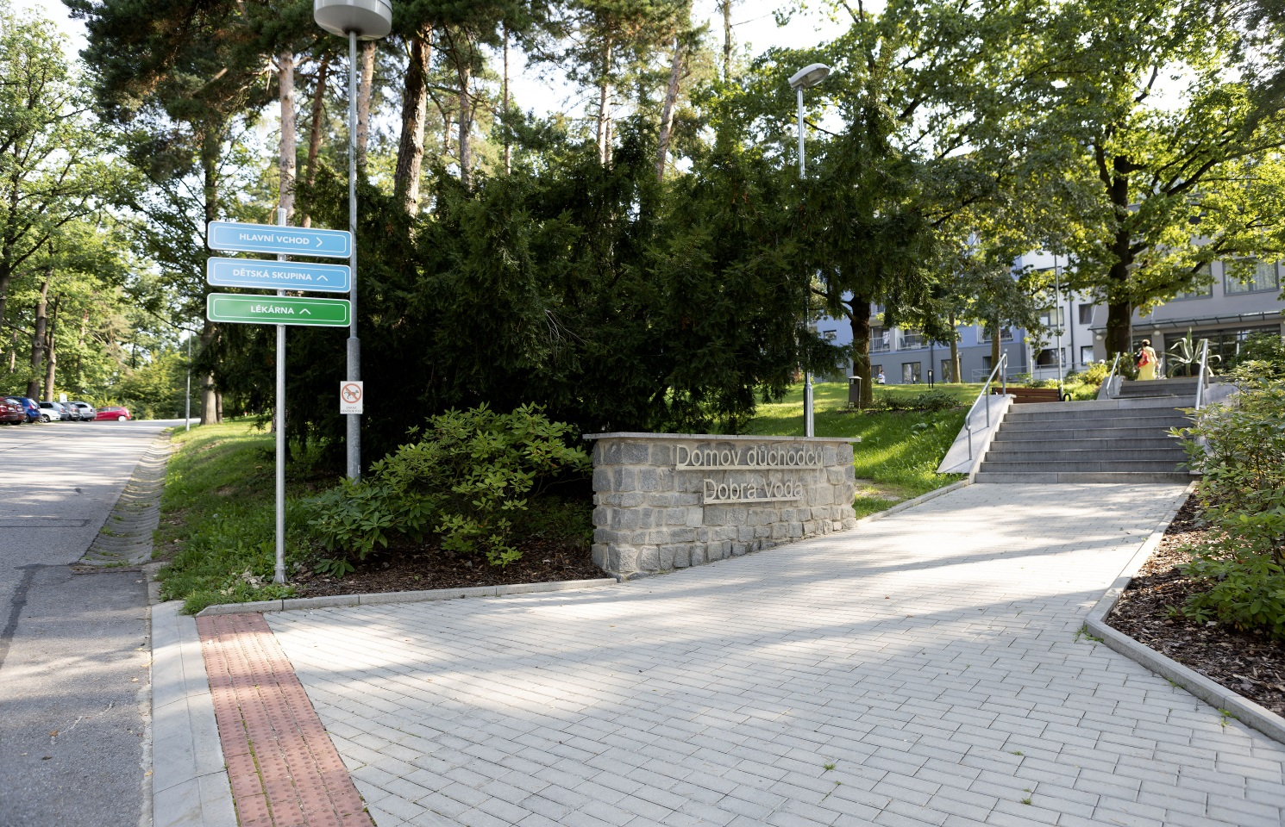
Domov důchodců Dobrá Voda

Slide 5
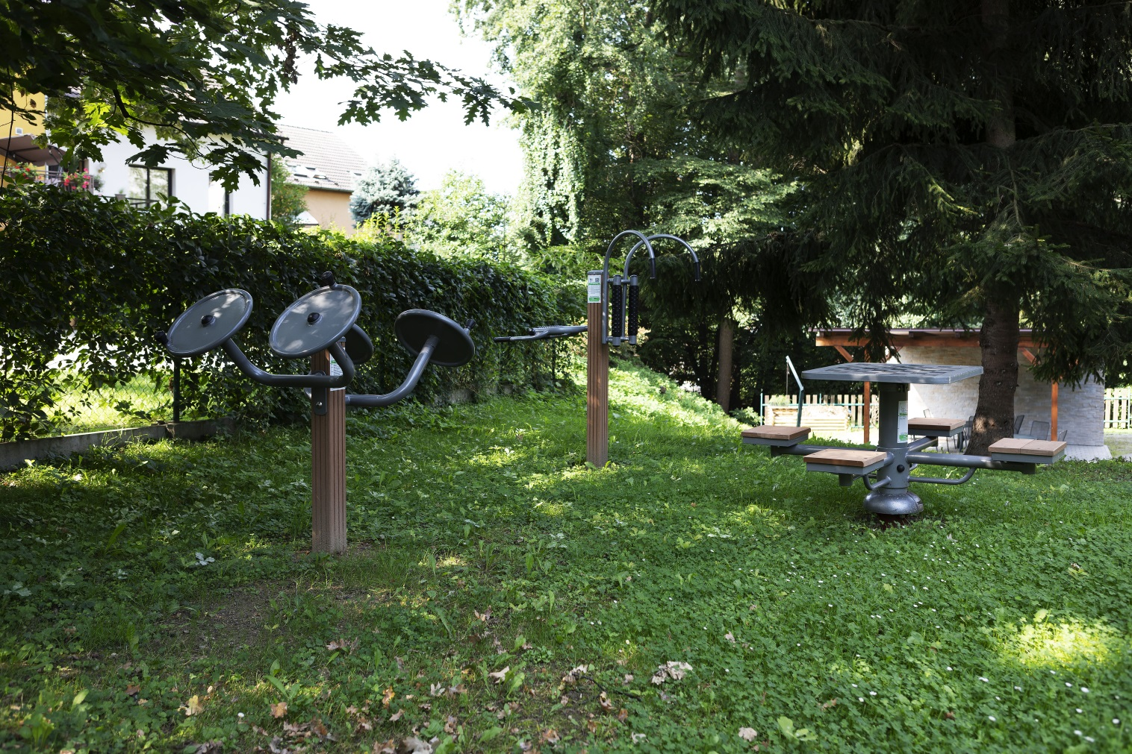
D Domov důchodců Dobrá Voda

Slide 6
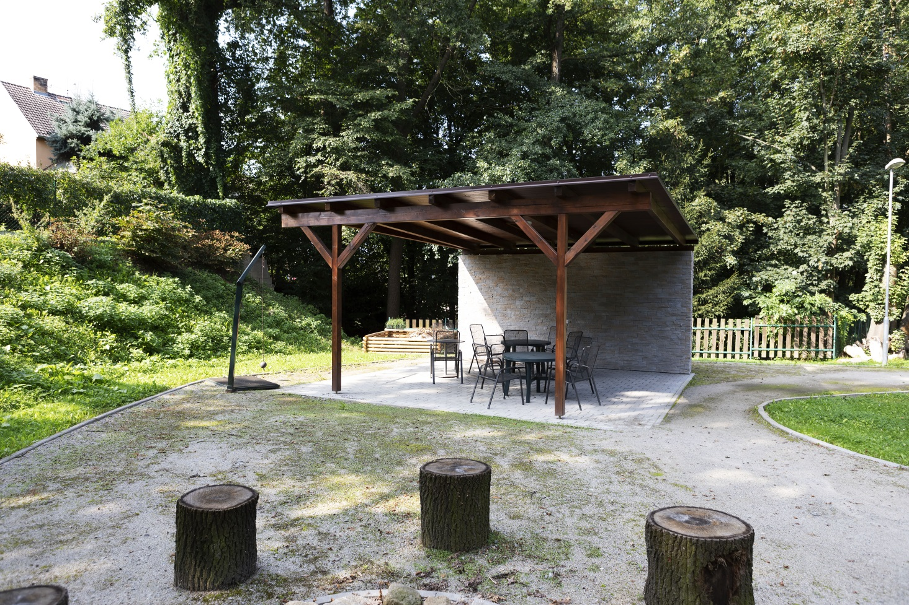
Domov důchodců Dobrá Voda

Slide 7
Marie Koňariková - zahradnice
Zahradní terapie:
V rámci rekostrukce Domova též revitalizace parku
Druh půdy (kyselinomilné keře, rostliny…)
Květenství dle roční období – barevnost
Vytváření stínu a následného soukromí – lavičky
Zastoupení všech přírodních živlů – dřevo, kámen, voda, země
Poptávka přímo od uživatelů

Slide 8
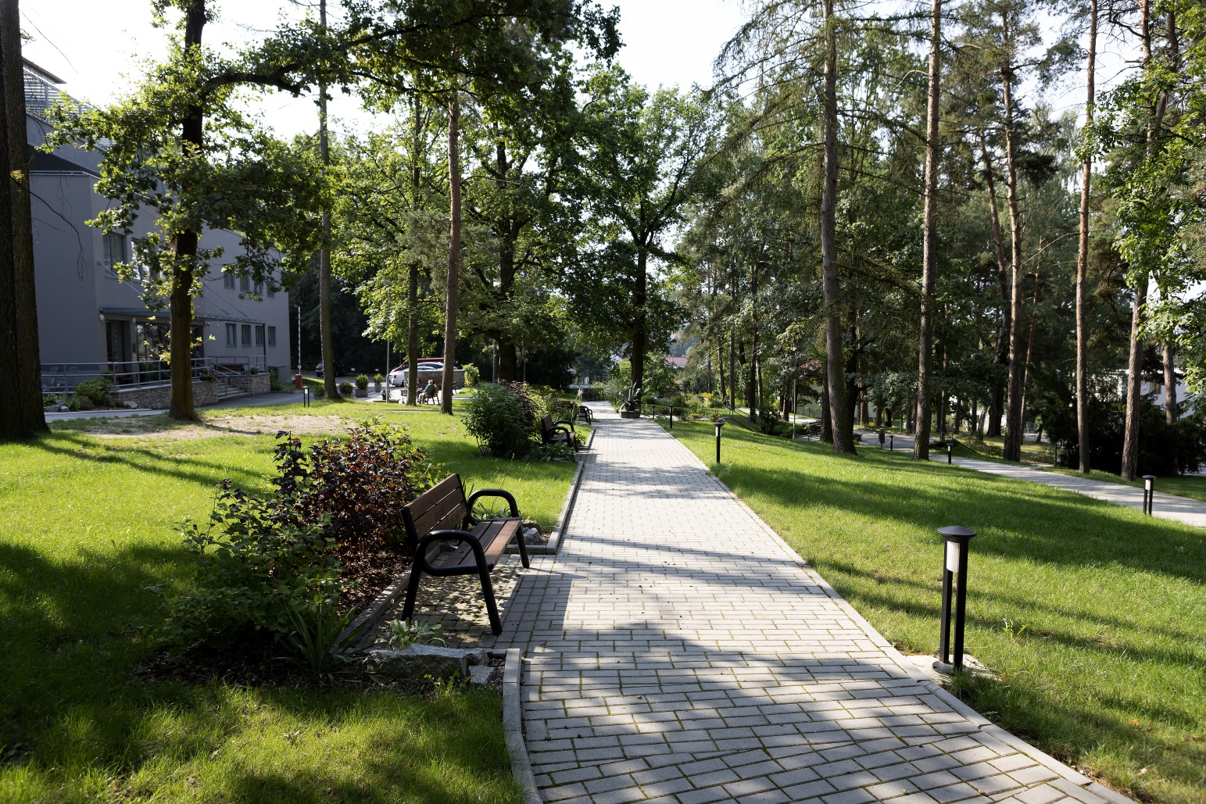
Domov důchodců Dobrá Voda

Slide 9
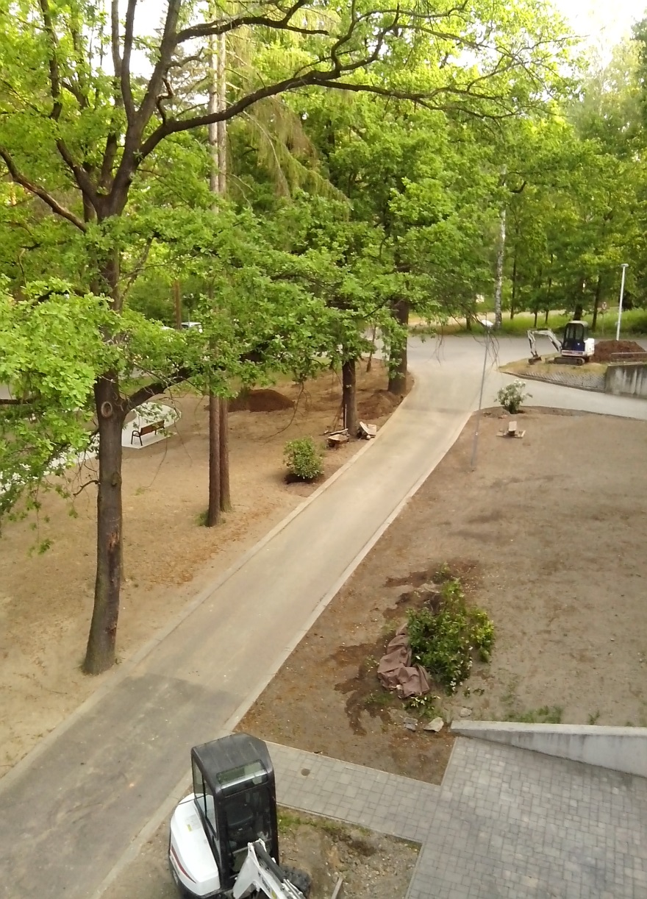
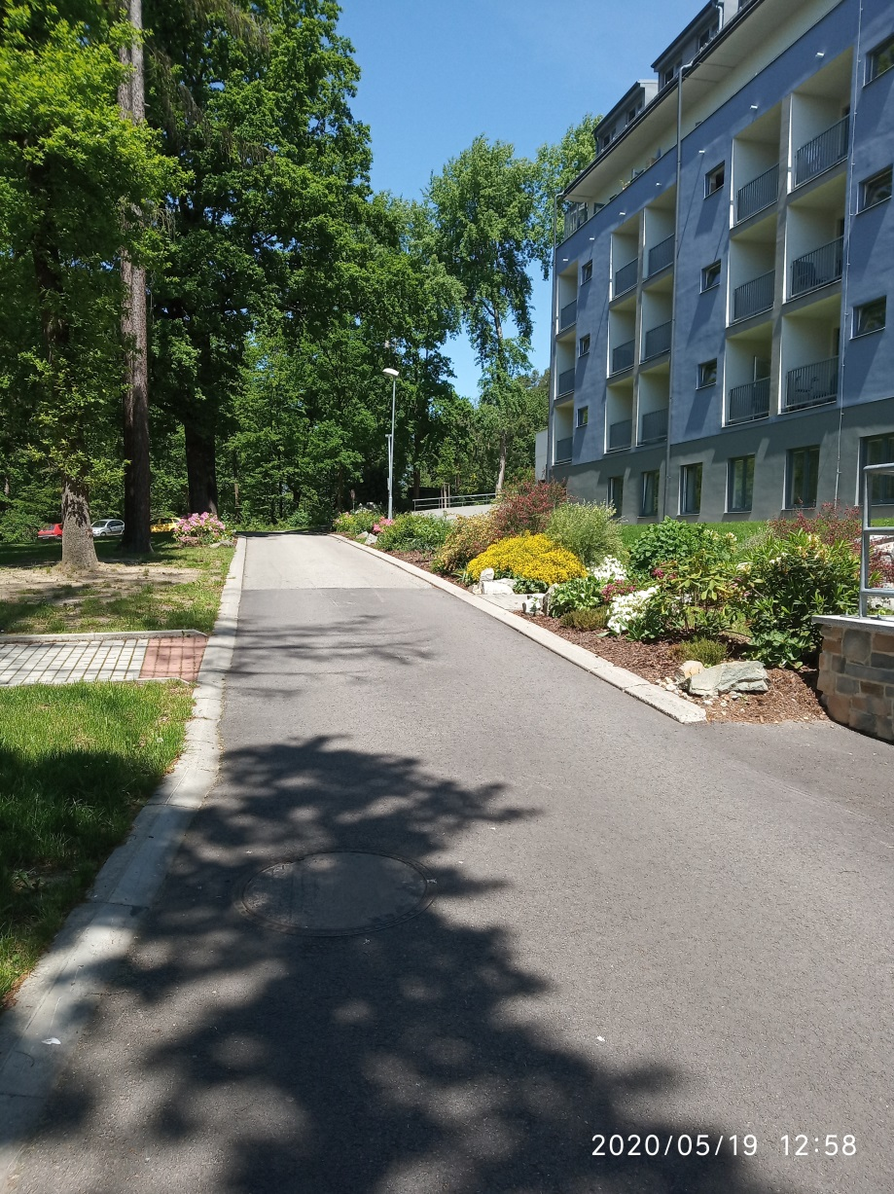

Slide 10
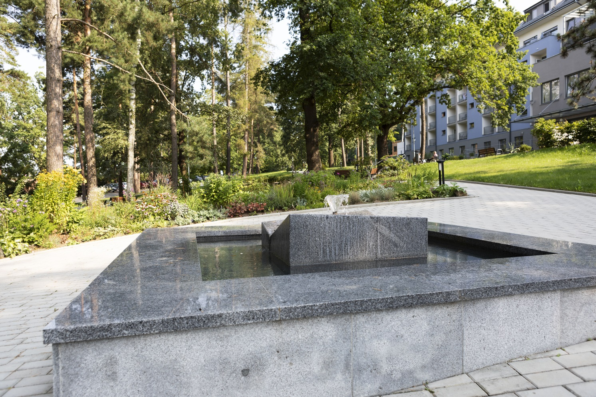

Slide 11
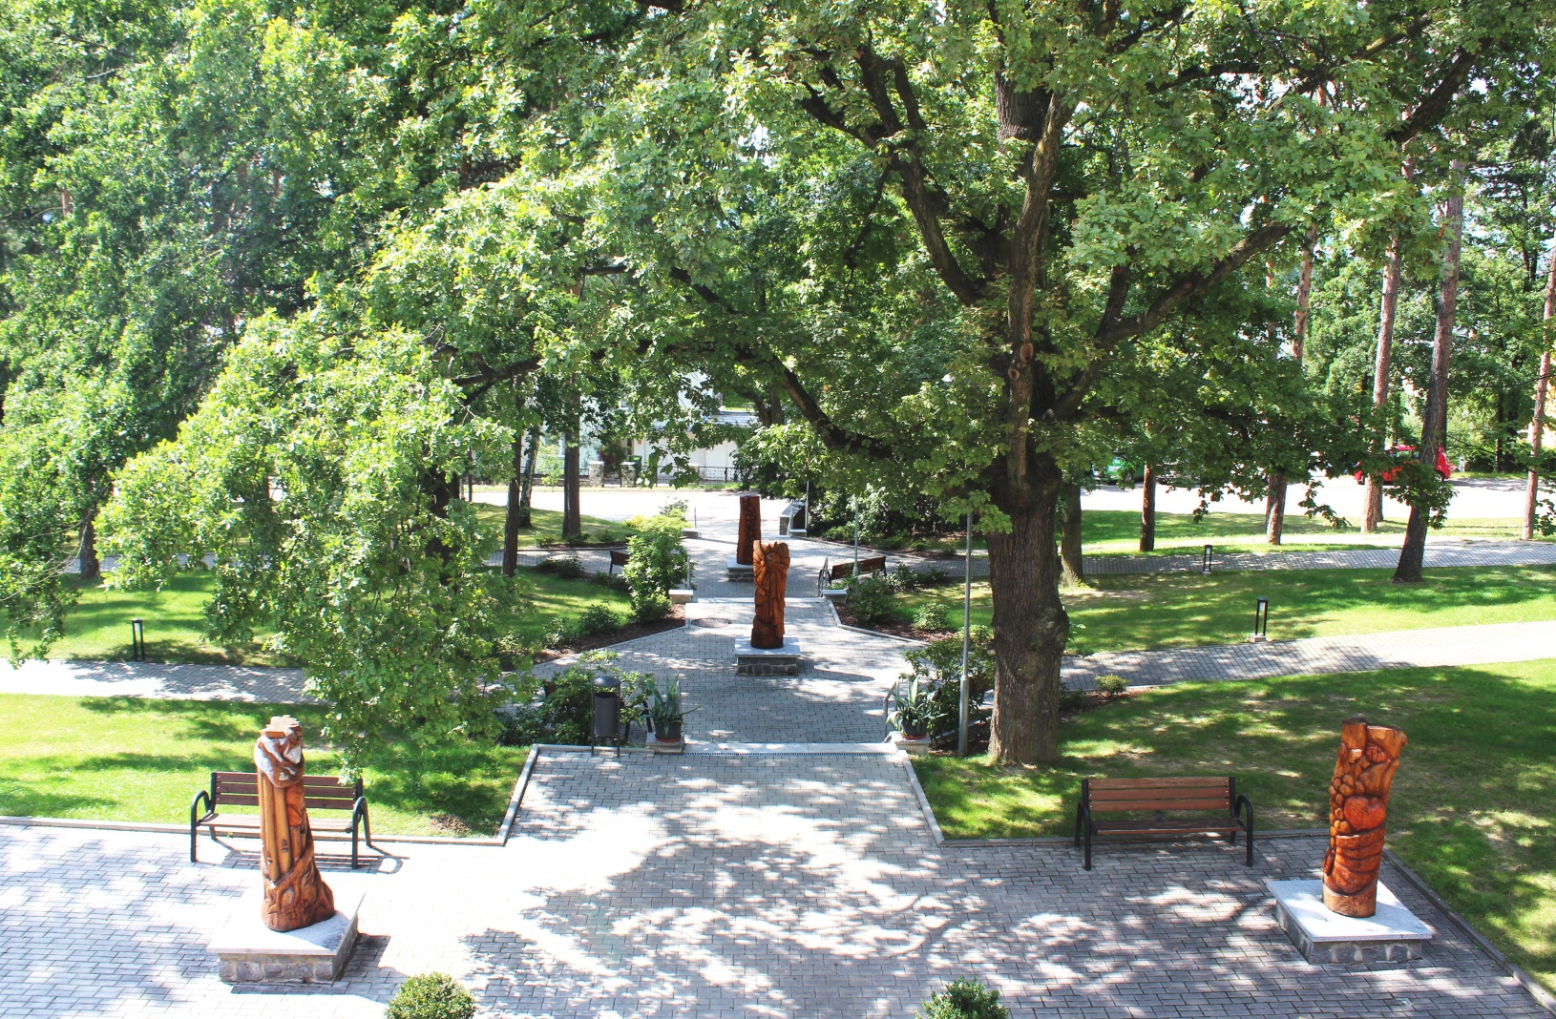

Slide 12
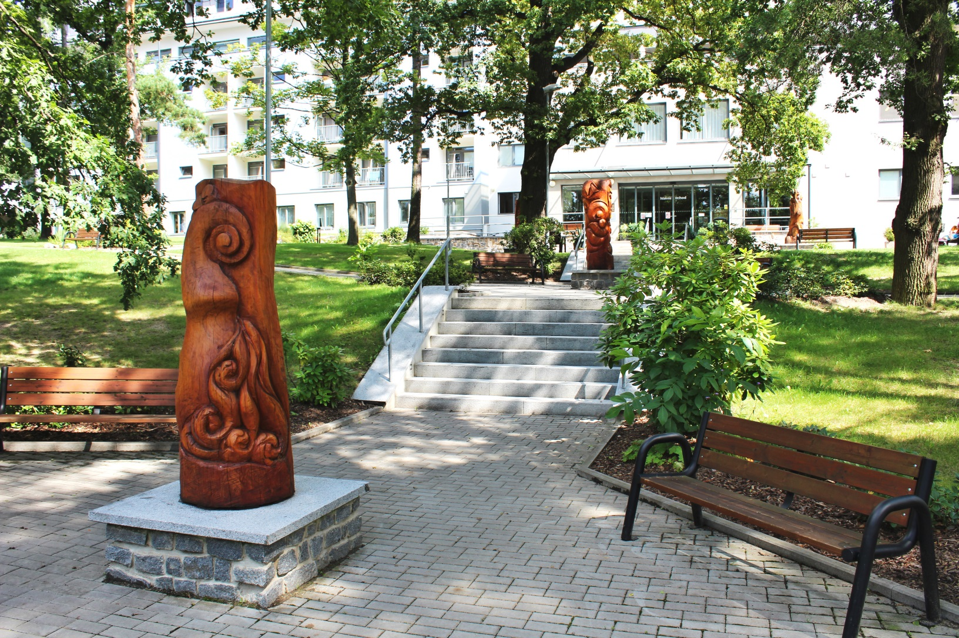

Slide 13
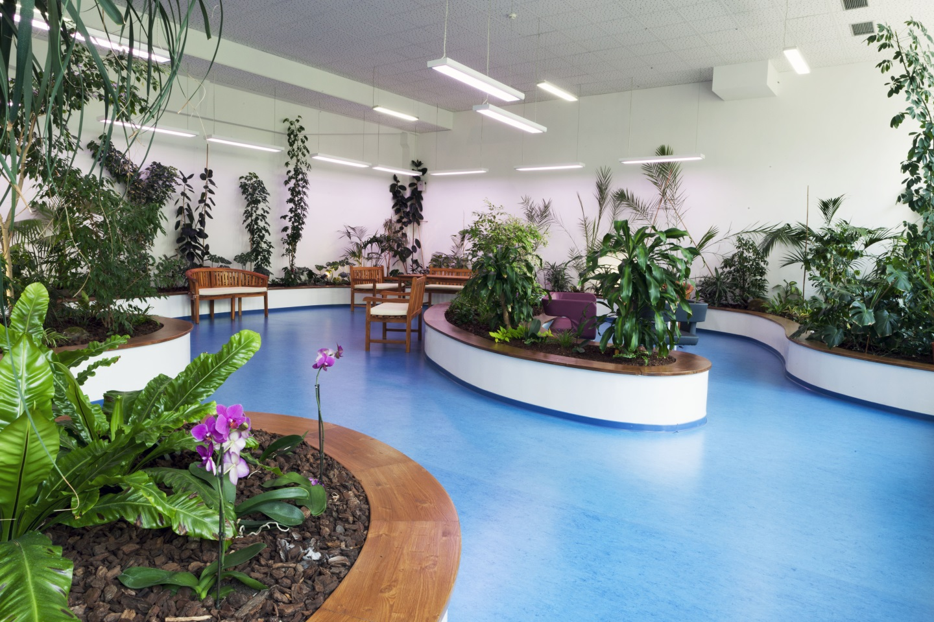
Relaxační zahrada

Slide 14
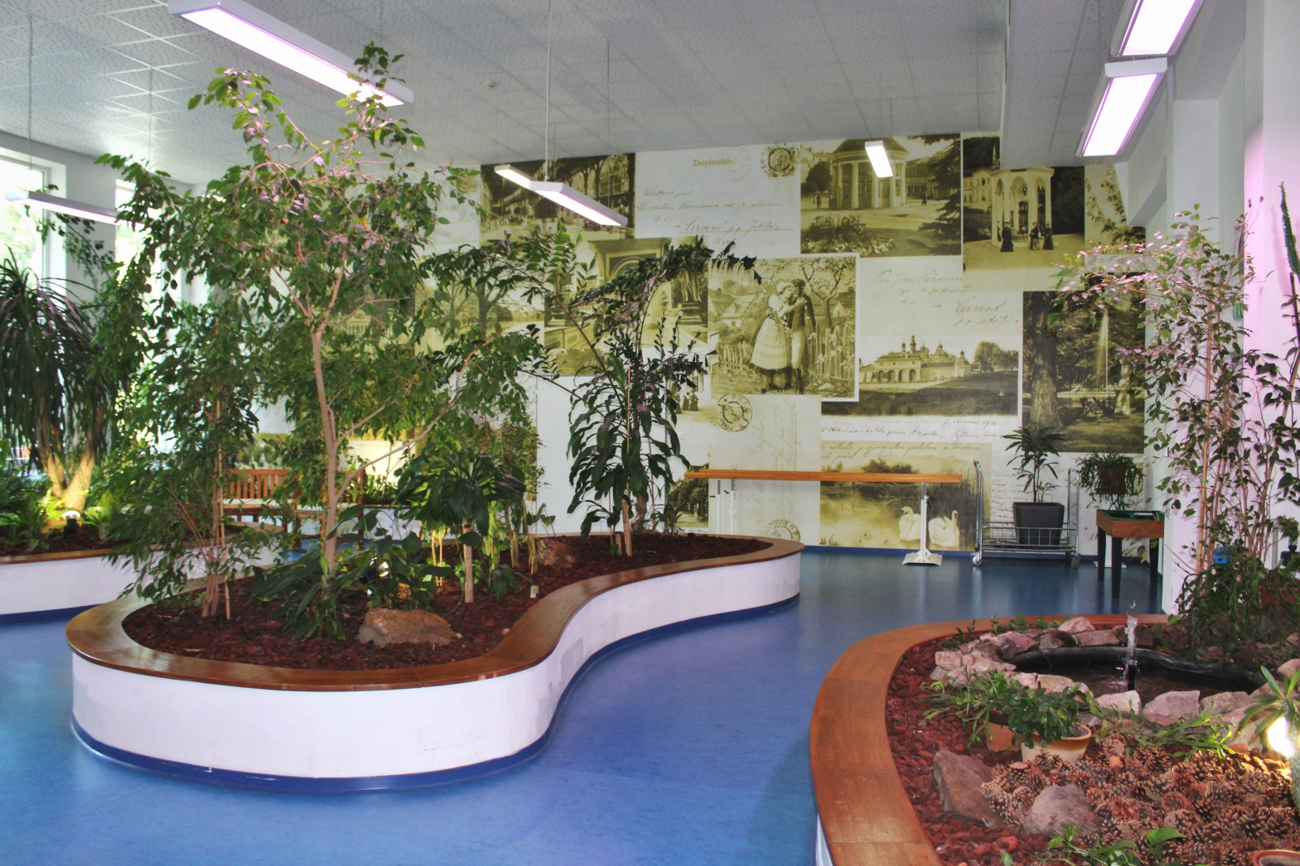
Relaxační zahrada

Slide 15
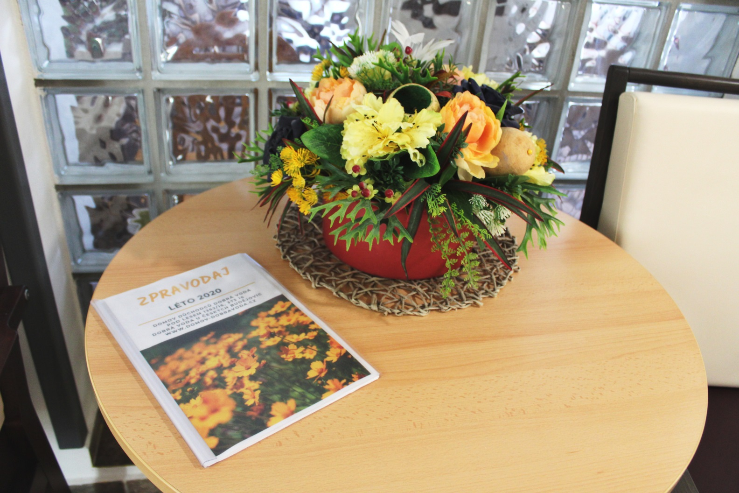
Výzdoba chodeb

Slide 16
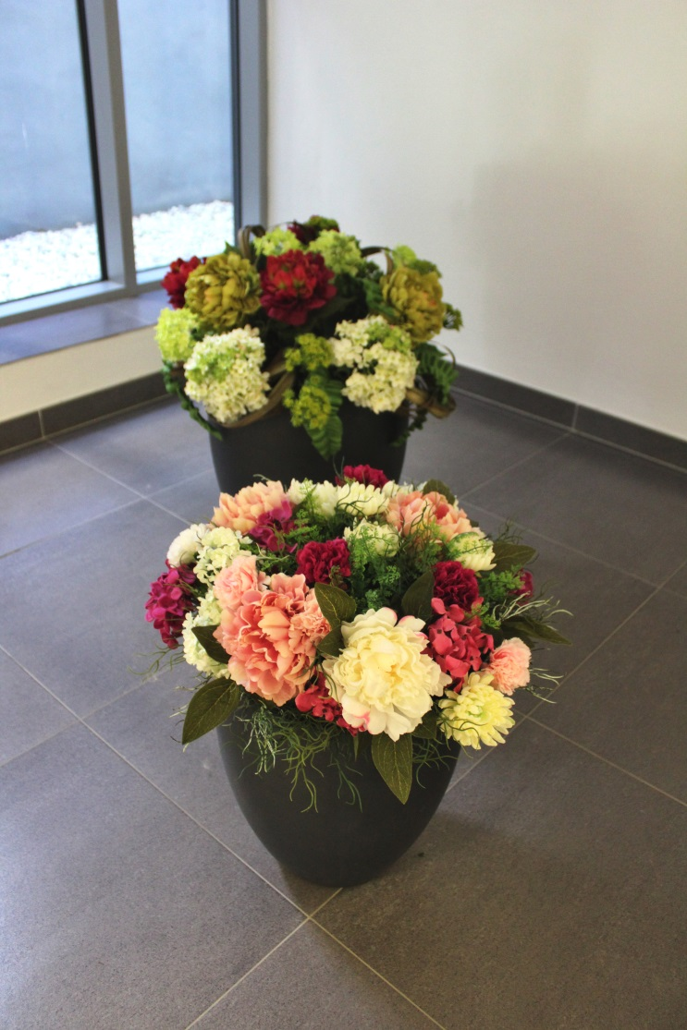
Výzdoba chodeb

Slide 17
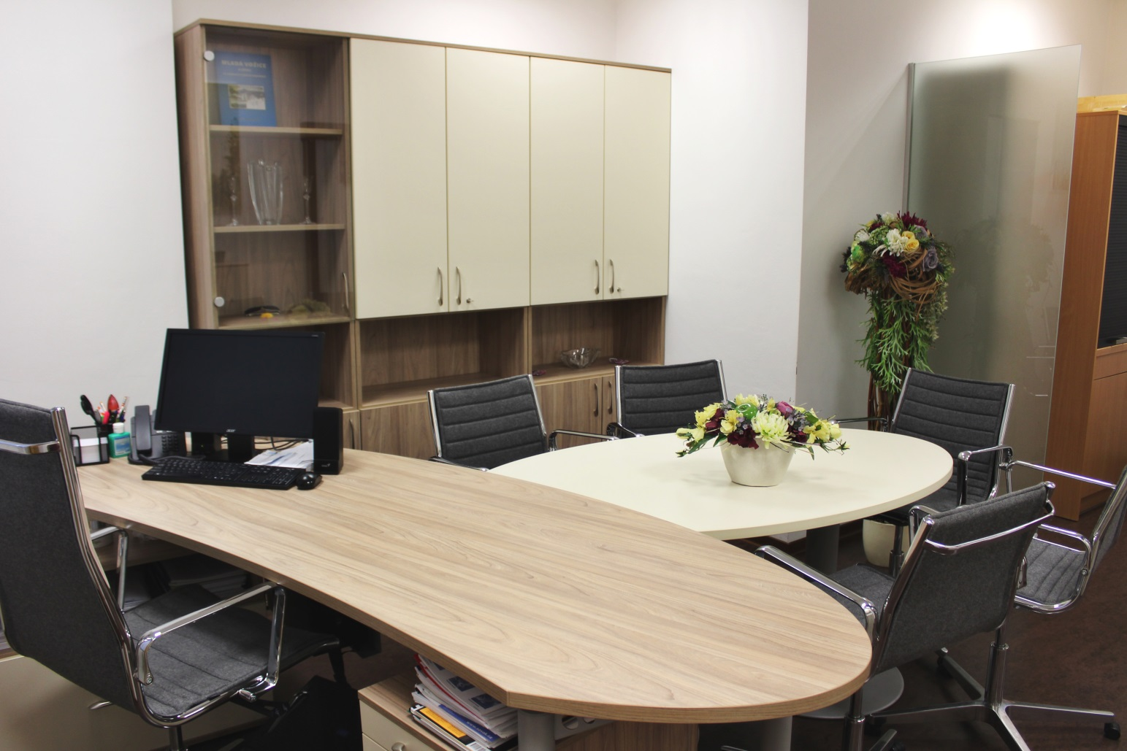
Výzdoba kanceláří

Slide 18
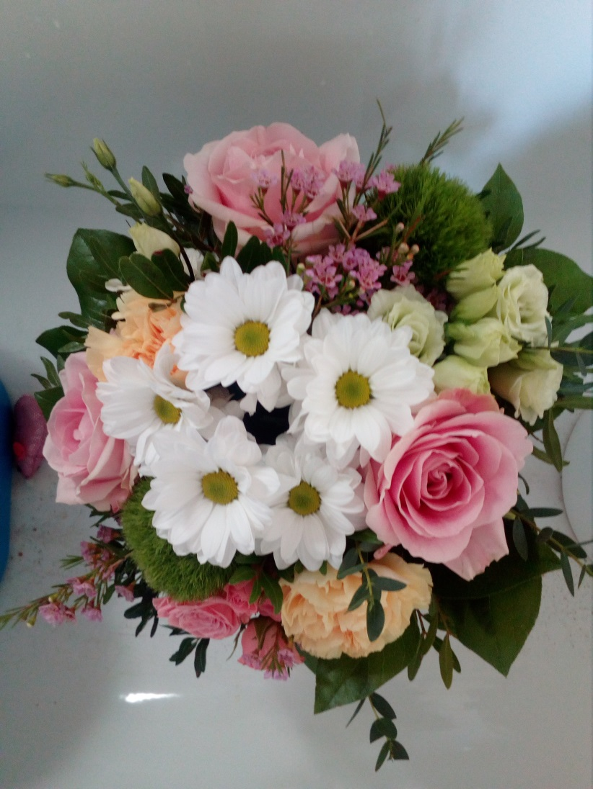
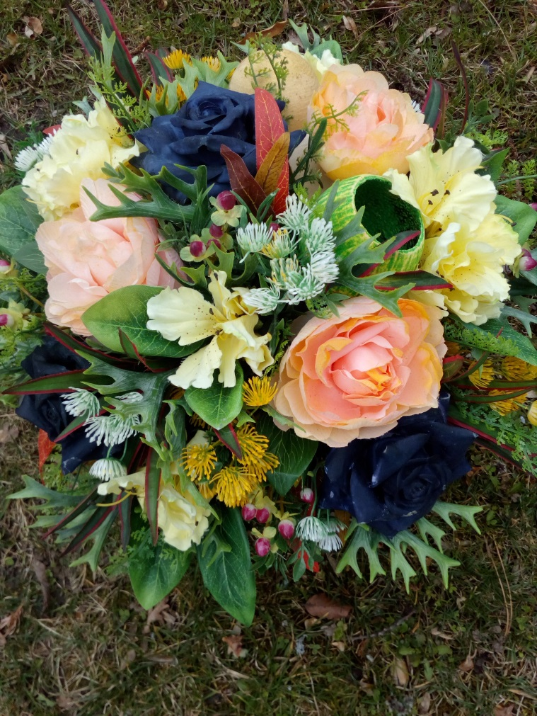
Aranžmá květin

Slide 19
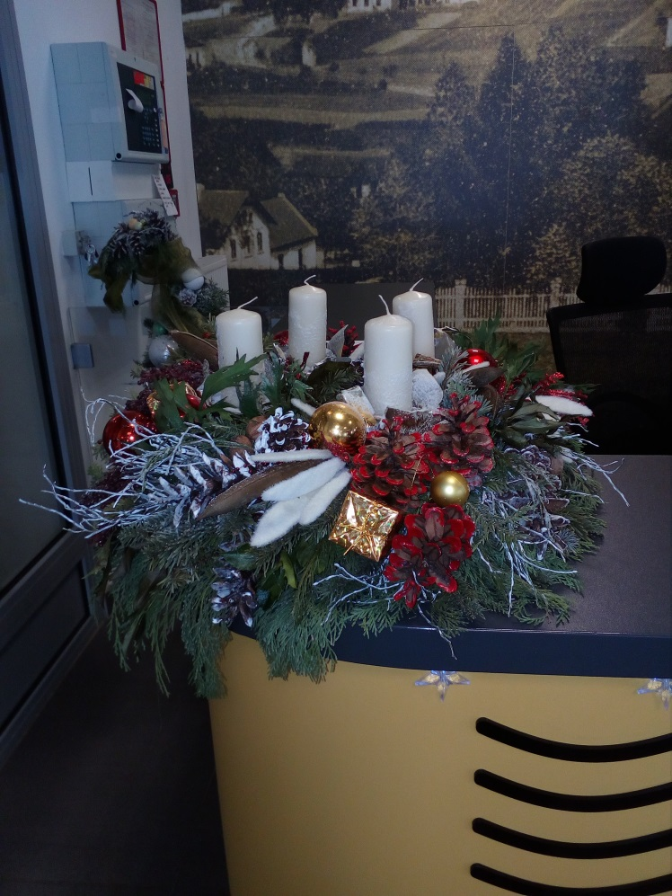
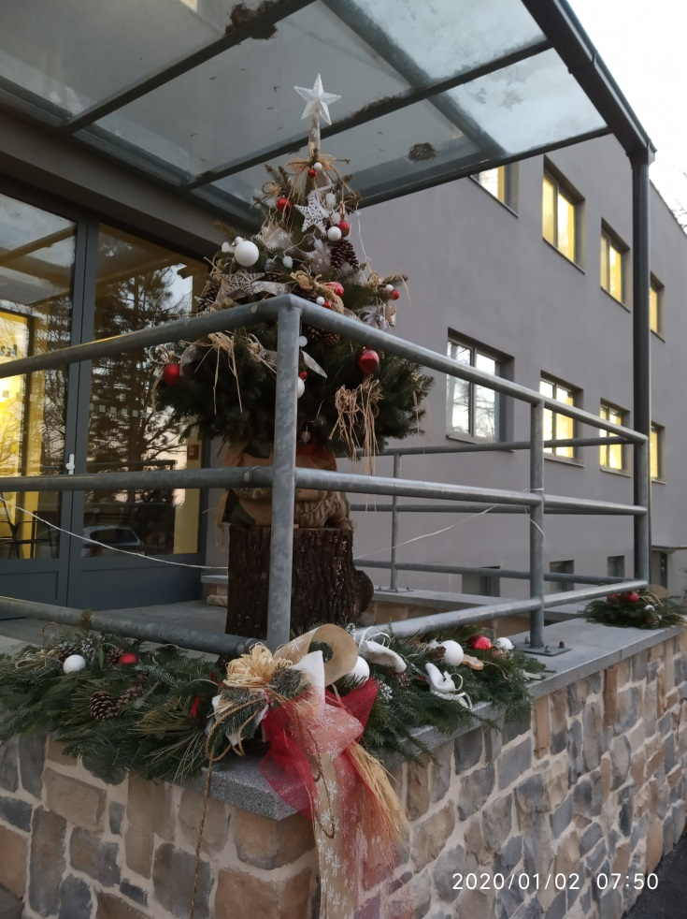
Výzdoba Domova ke svátkům (vánoce, velikonoce, aj.)

Slide 20
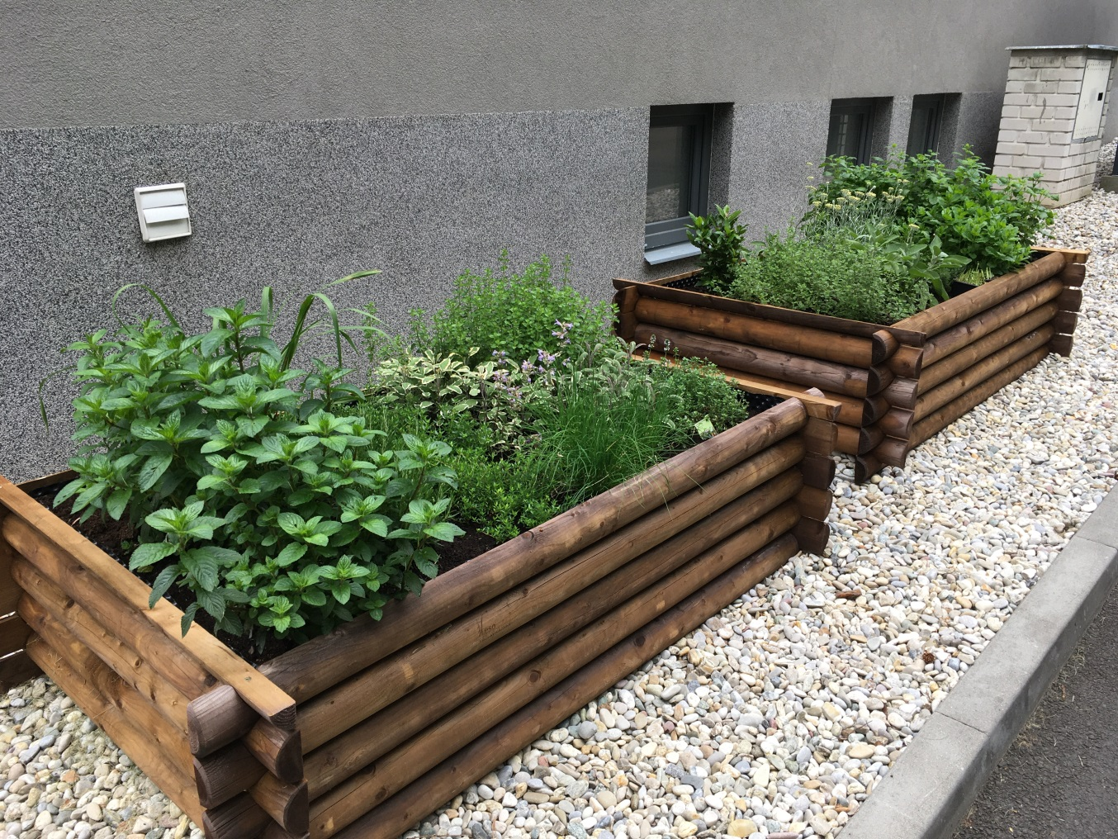
Bylinková zahrádka

Slide 21
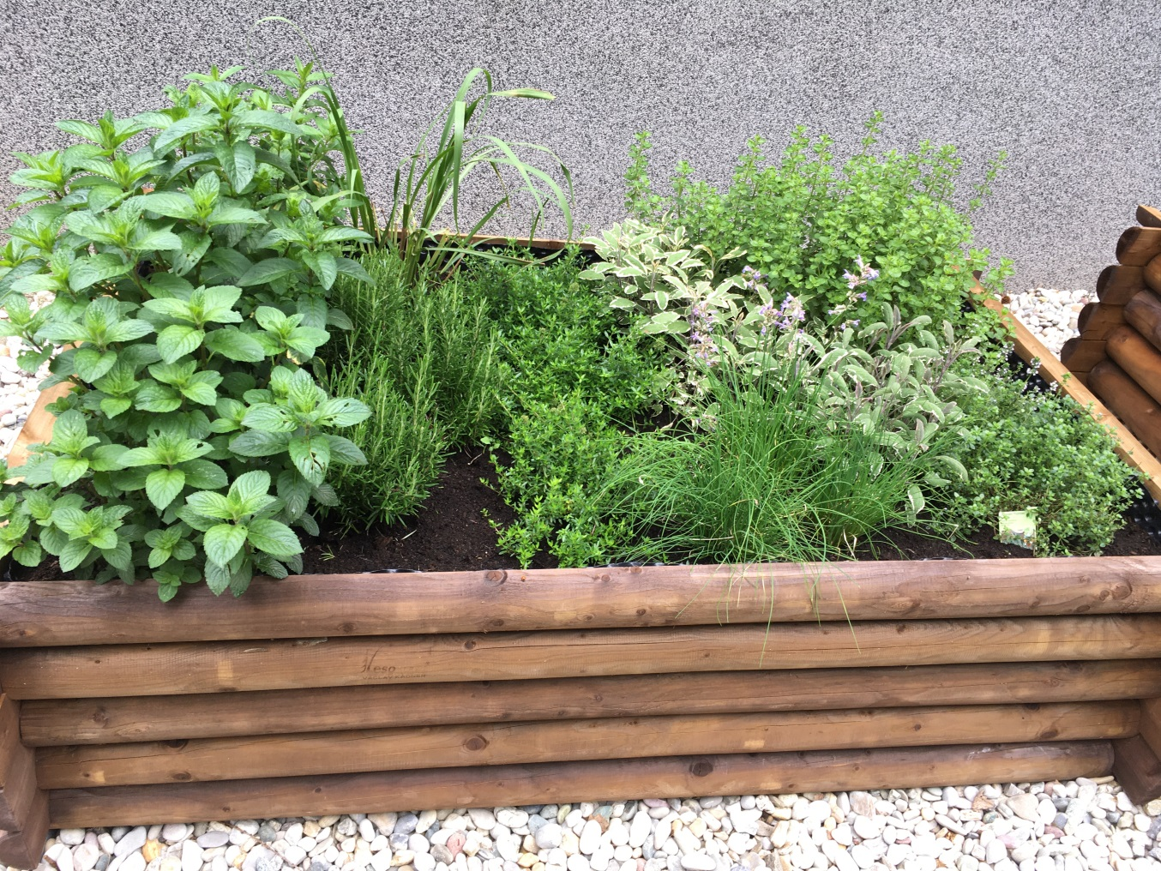

Slide 22
Práce se zahradou
Důležité plánování – výsledek až následující rok
Realizace
„Sklizeň“
Přináší potěšení, radost, odměnu
Nejen ve hmotné podobě, ale potěší též oko, ducha i srdce
Zahrada působí jako lázeňské
prostředí (dle slov uživatelů
jejich rodin)

Slide 23
Miriam Galiová – aktivizační pracovník
Využití prvků zahradní terapie při smyslové aktivizaci
Smysluplné využití volného času – podporuje silné stránky každého uživatele
Zahradní terapie a následné činnosti zaměřené na vypěstování okrasných i užitkových rostlin – napomáhají k udržení uživatele v dobré psychické i fyzické kondici

Slide 24
Domov důchodců Dobrá Voda
rozvíjení jemné motoriky při výsadbě i výsevu jemných semínek
pikýrování jednotlivých sazeniček
odstraňování uschlých květů a lístků
a také zalévání (donáška potřebné vody pro závlahu)

Slide 25
Domov důchodců Dobrá Voda
Příprava začíná již v zimních měsících:
Povídání o jednotlivých druzích zeleniny, květin a jejich výsadbě –
nároky na ošetřování, místo, možnosti jejich
následného využití, jejich vliv na psychiku a
léčivých či výživných účincích.
Příprava truhlíků, broušení, natírání, příprava zeminy

Slide 26
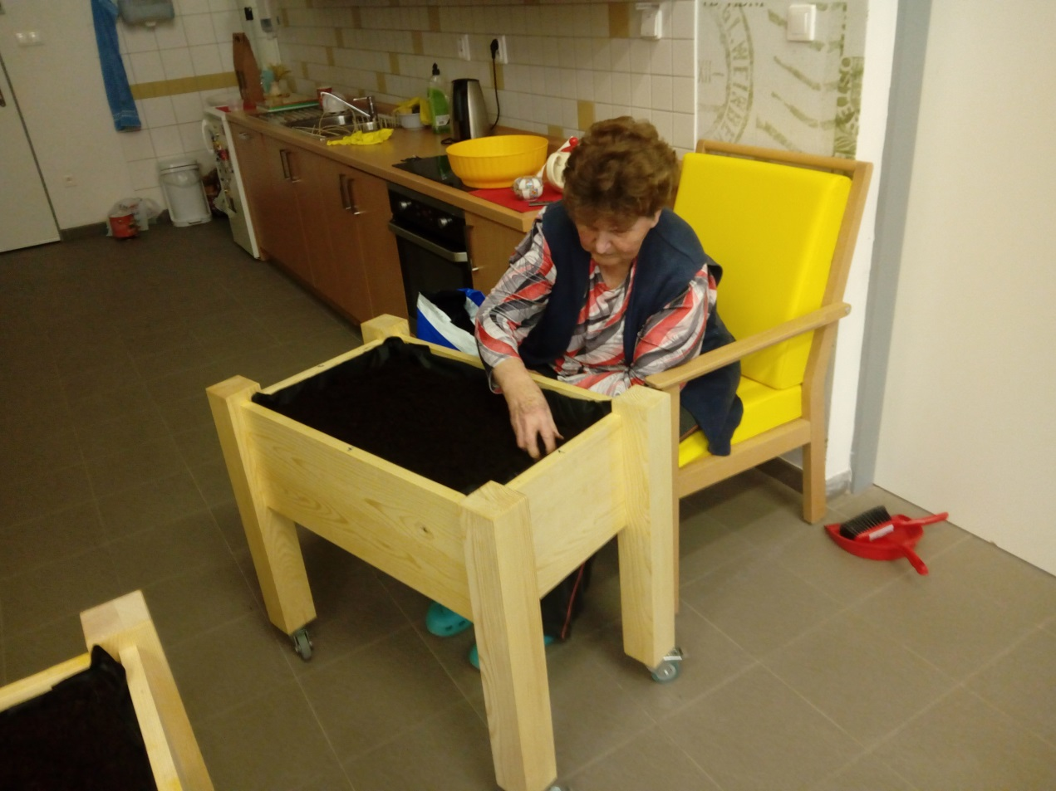
Příprava truhlíků – očištění, nátěr, nová zemina

Slide 27
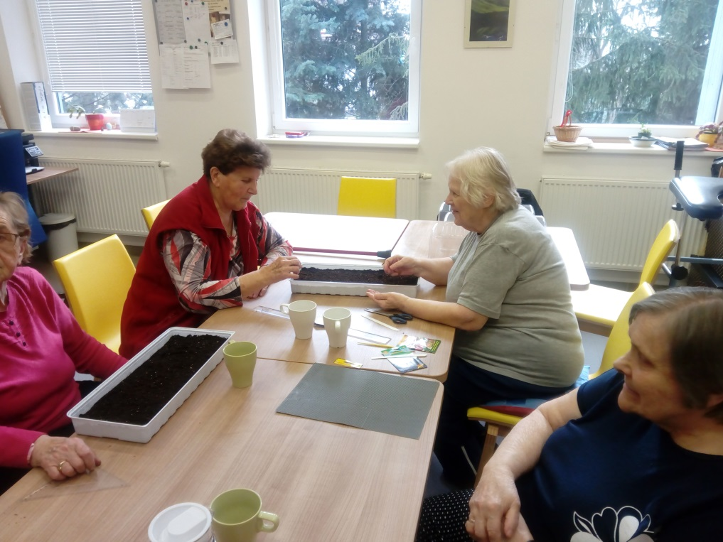
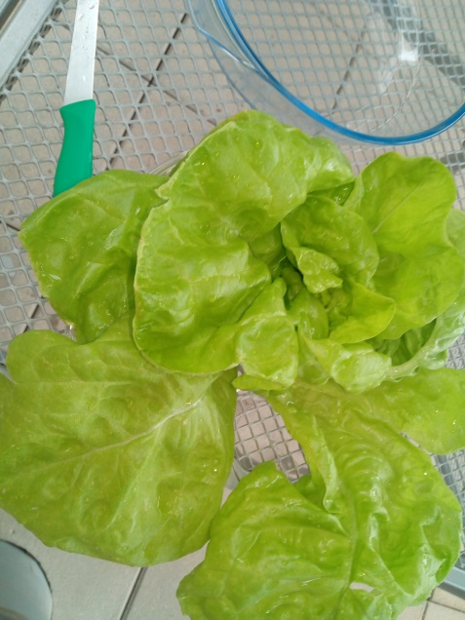
Výsev semínek do miniskleníků, následné pikýrování a přesazování do větších květináčů a truhlíků (př. výsadba salátu)

Slide 28
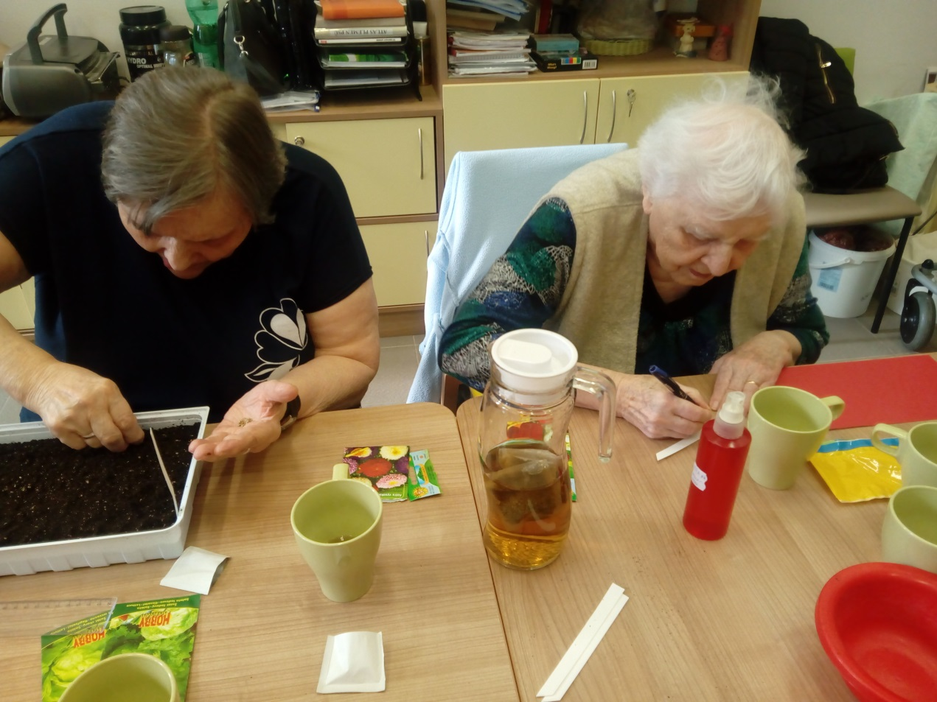
Dělba práce – výsadba a její popis

Slide 29
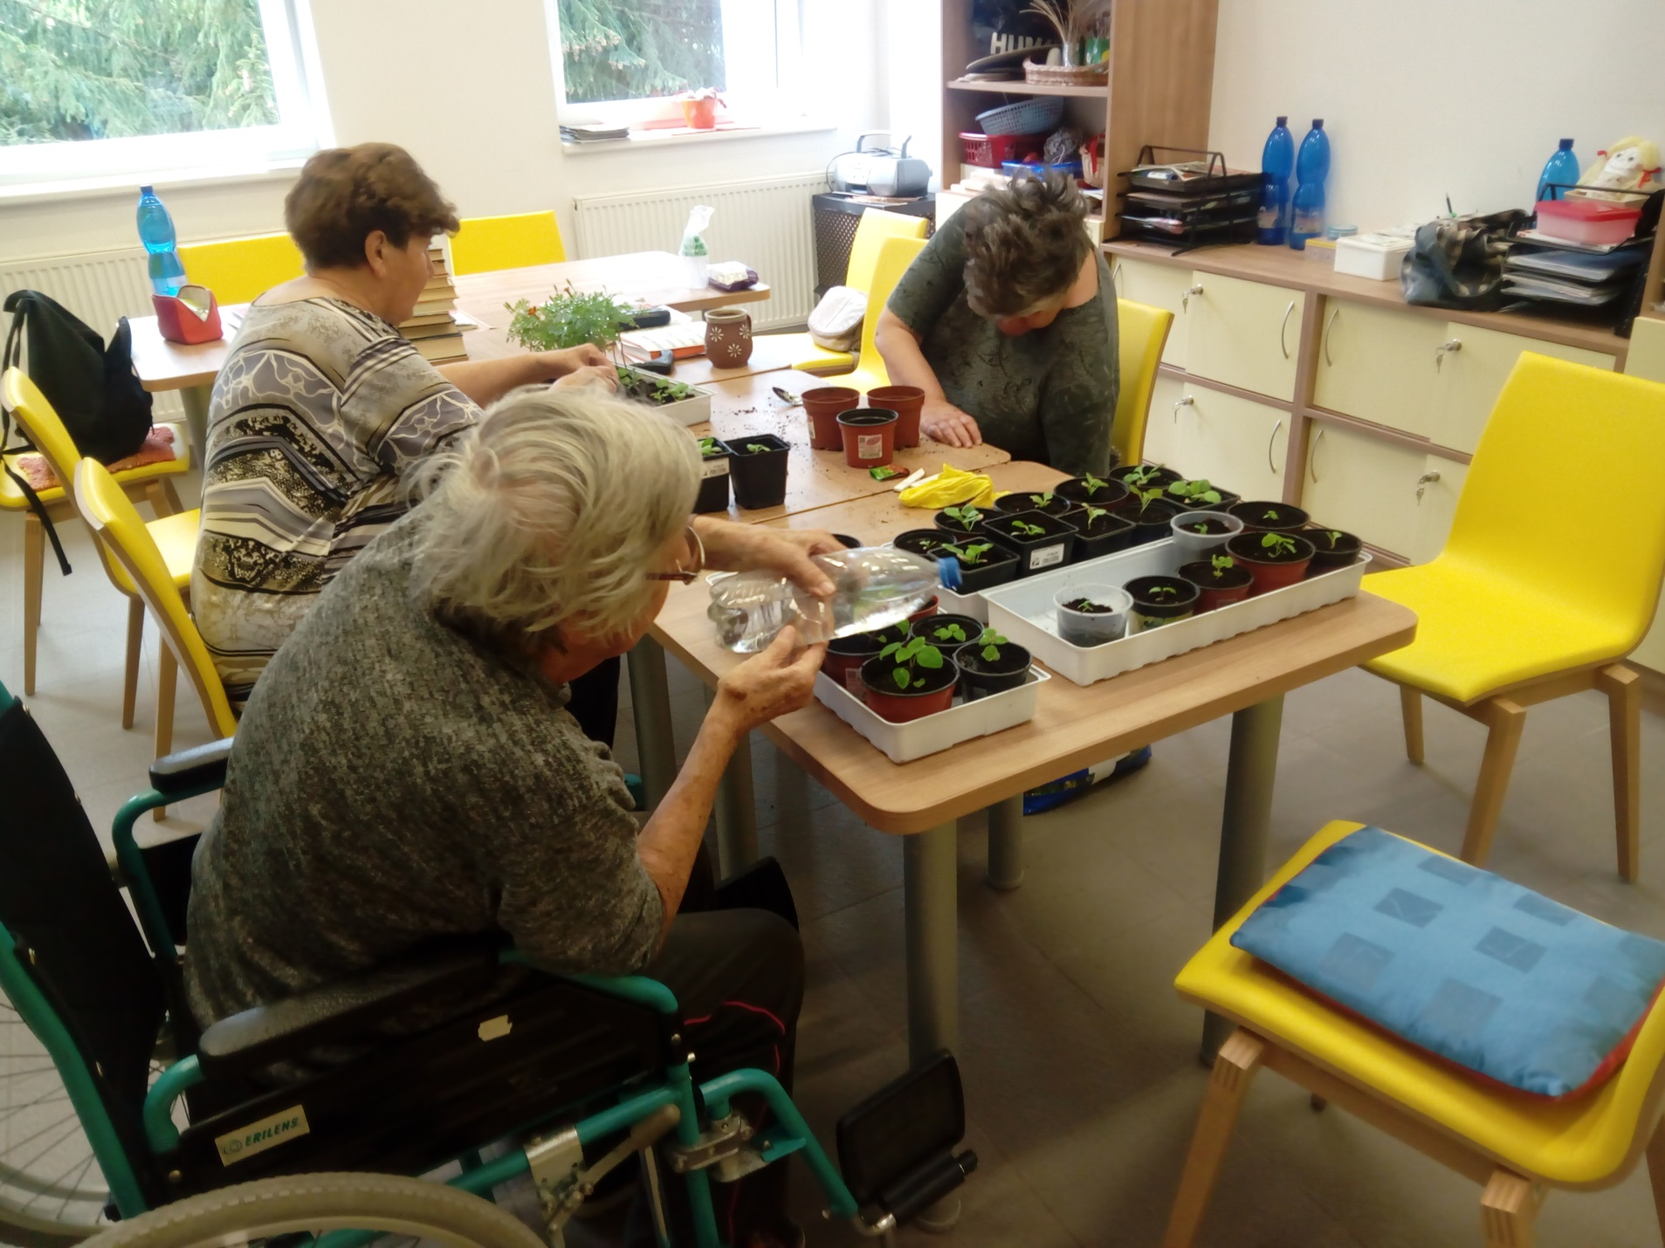

Slide 30
Domov důchodců Dobrá Voda
Situace v roce 2020
Pozastavení skupinových terapií vzhledem ke koronavirové krizi
Vznik bylinkové zahrádky (zahradnice, šéfkuchař, údržba)
Využití poznatků z bio zahradničení a následný nákup a výsadba vypěstovaných sazenic do mobilních truhlíků – muškáty, karafiátky, afrikány, lobelky, ředkvičky, rajčata, jahody
Využití mobility truhlíků
Bylinné výluhy (kopřivy, přeslička…)

Slide 31
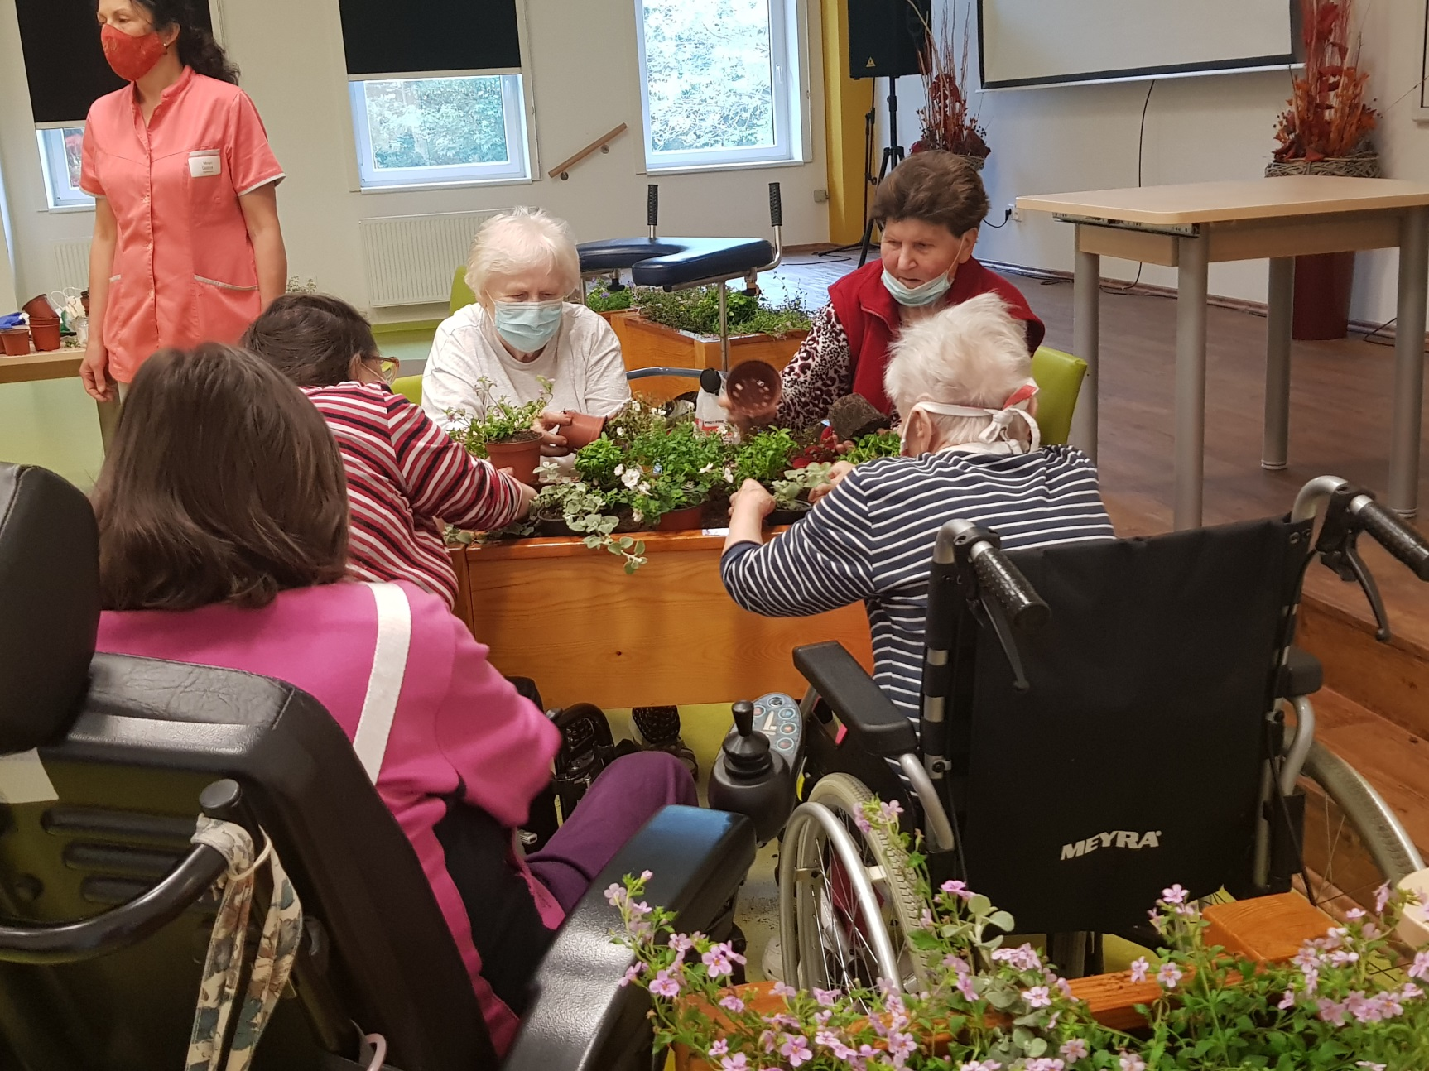

Slide 32
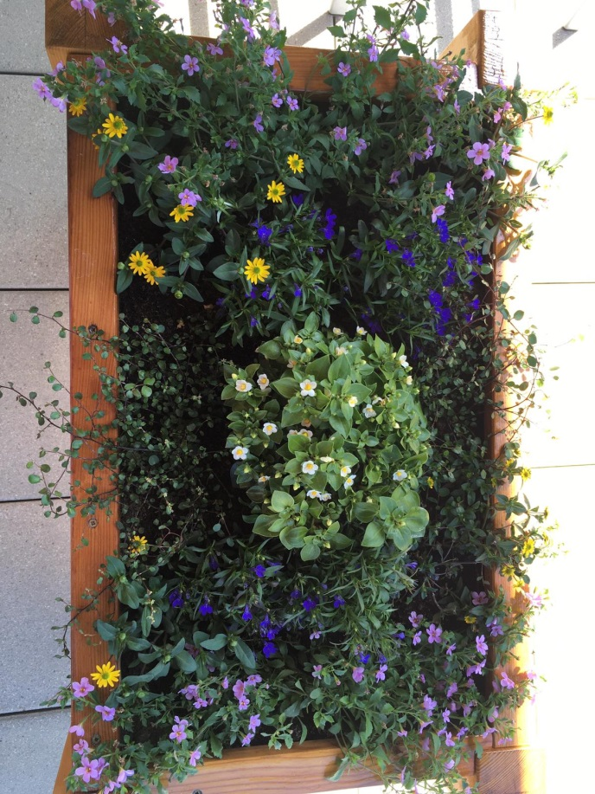
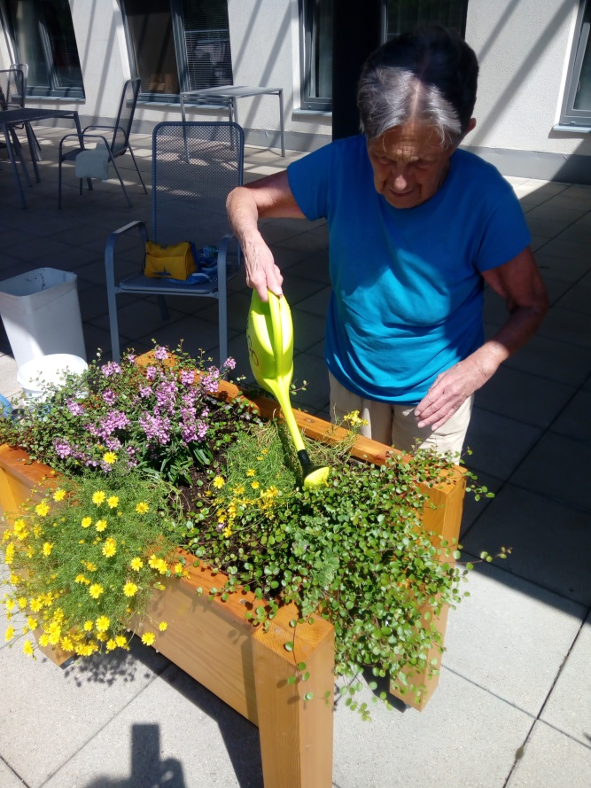

Slide 33
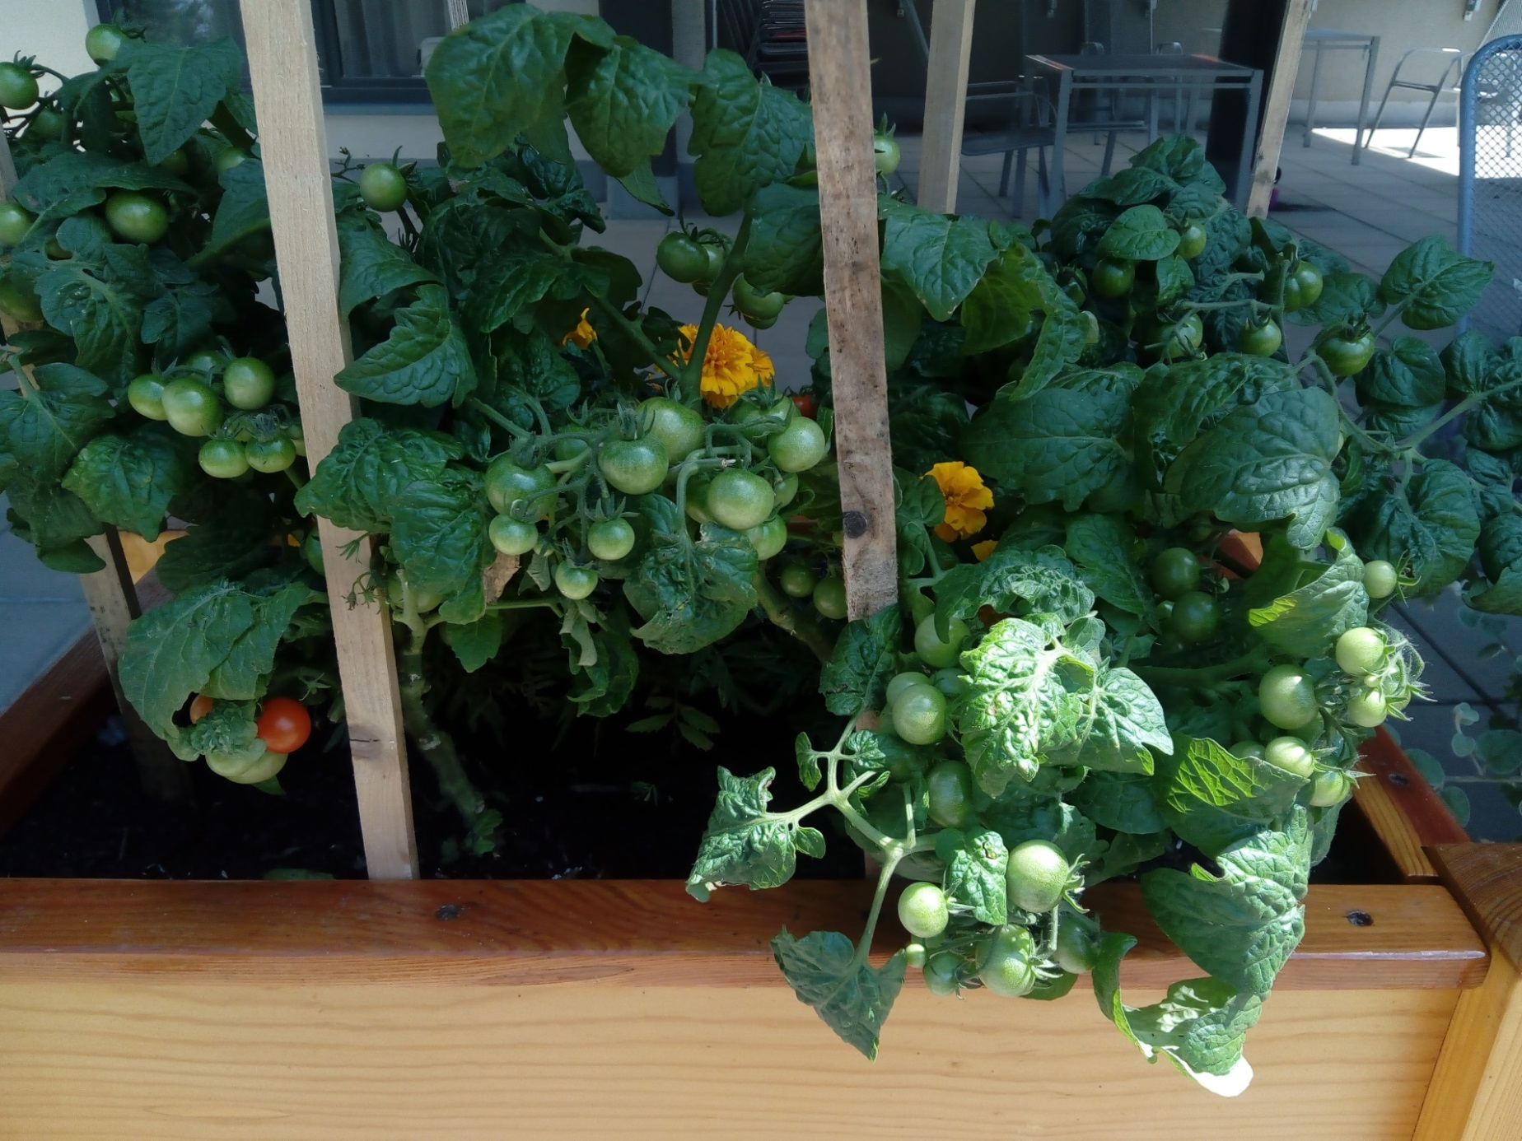

Slide 34
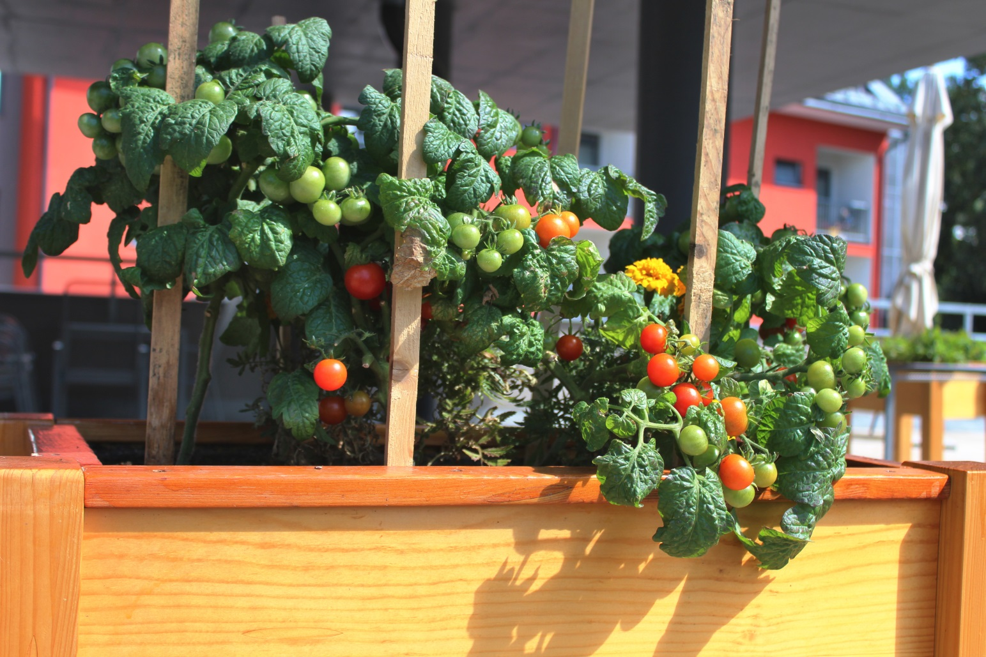

Slide 35
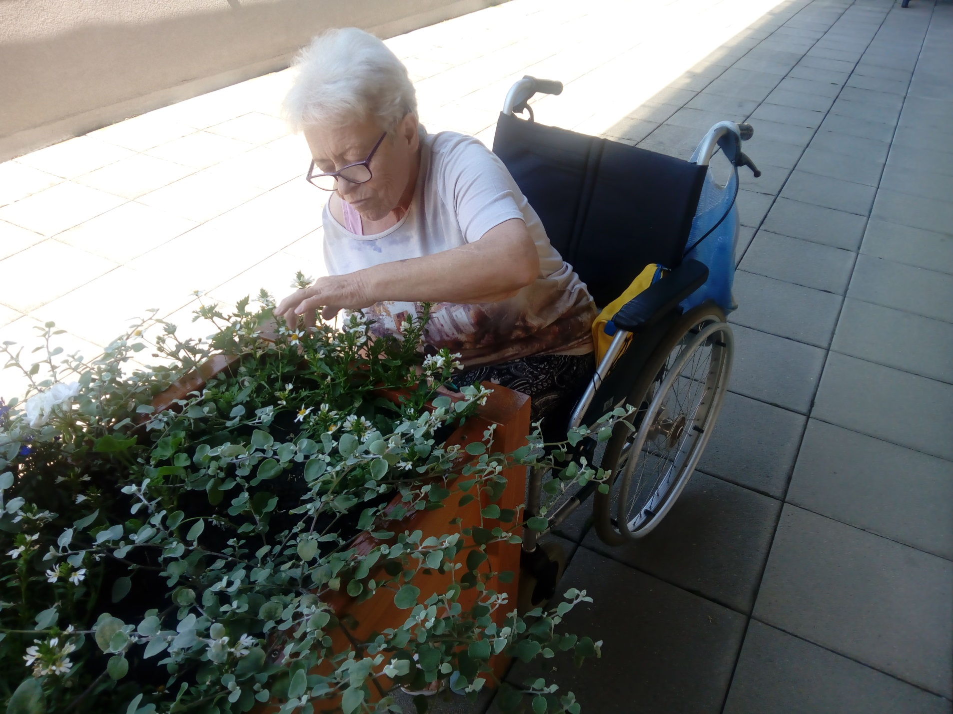

Slide 36
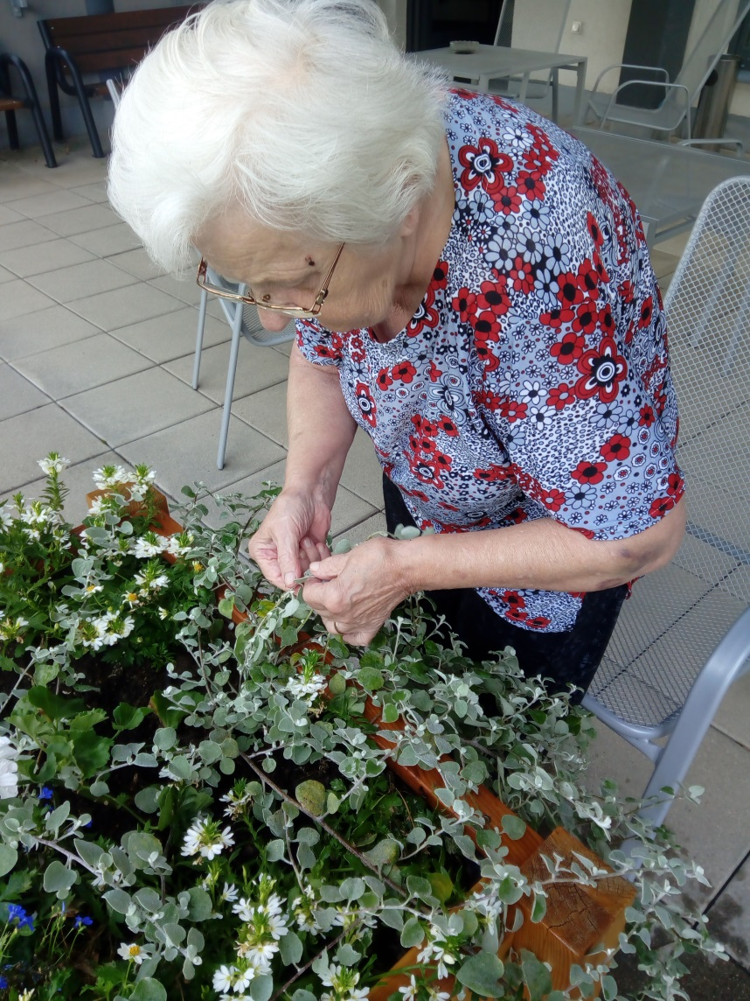

Slide 37
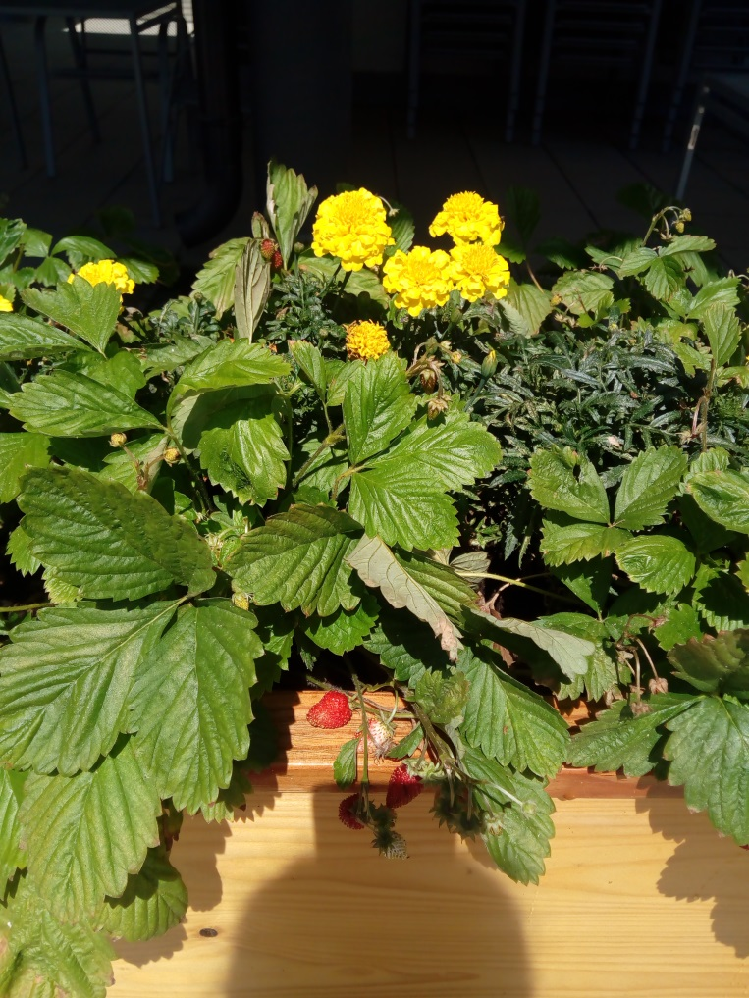
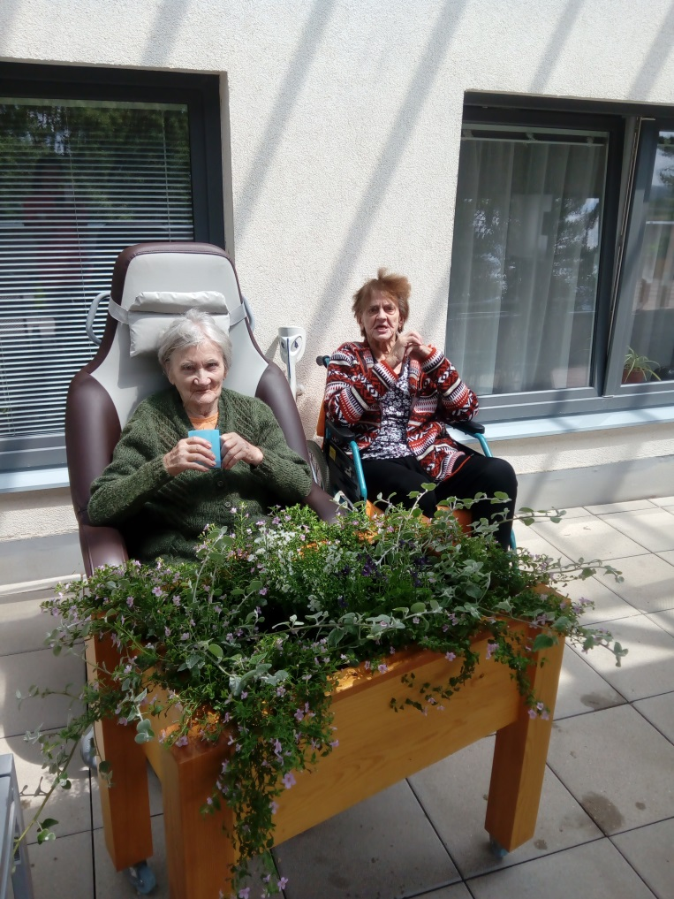

Slide 38
Domov důchodců Dobrá Voda
Vlastní „výrobky“ke smyslové terapii
Cibule hyacintů – jarmark
Cínie a astry – venkovní zahrada
Bylinky – usušené ve skleničkách – čaje
Bazalka – pesto
Šalvěj – macerát
Květy pampelišek – med
Kopřivy a medvědí česnek – velikonoční nádivka

Slide 39

Domov důchodců Dobrá Voda
Listy jitrocele – sirup proti kašli
Zázvor – sirup, kandovaný zázvor
Kaštany – mazání na klouby
Čerstvá levandule – výzdoba, olej, šumivé koupele
Slunečnice – využití v kuchyni,
maska na obličej, semínka v kuchyni
i pro ptáky

Slide 40
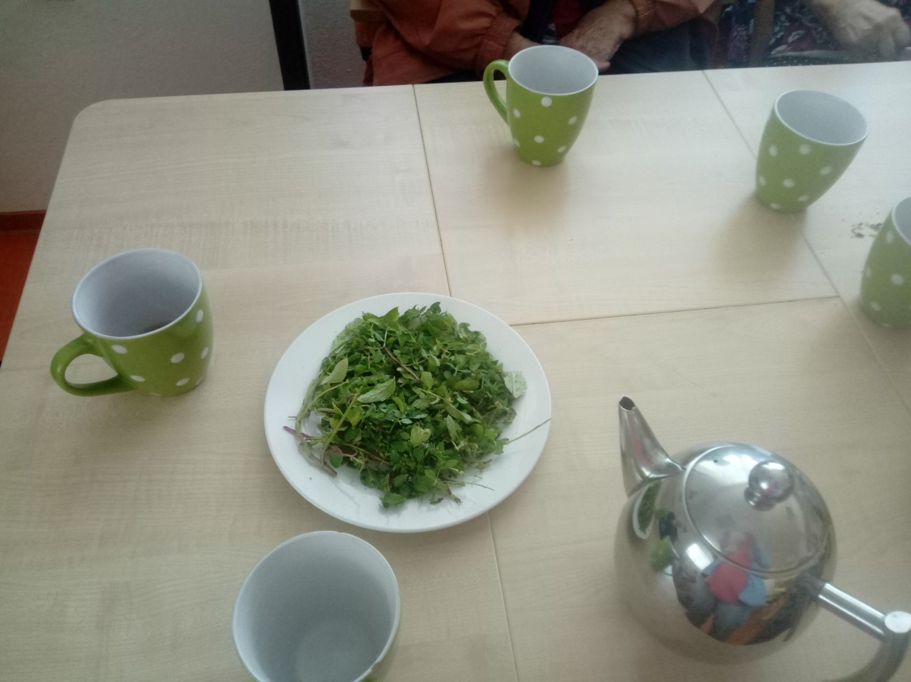
Příprava bylinných čajů

Slide 41
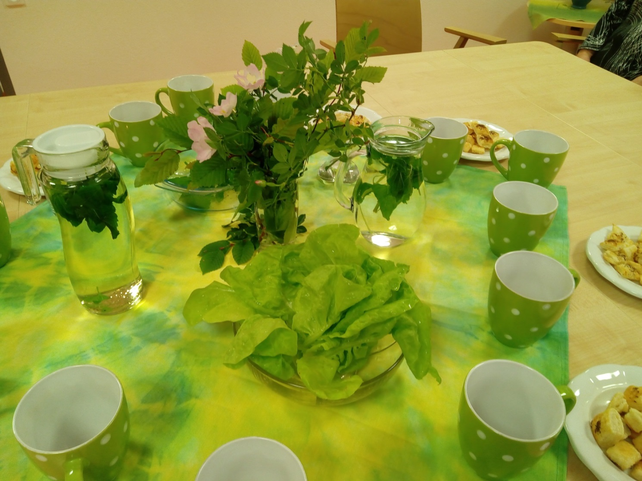
Sklizeň salátu

Slide 42
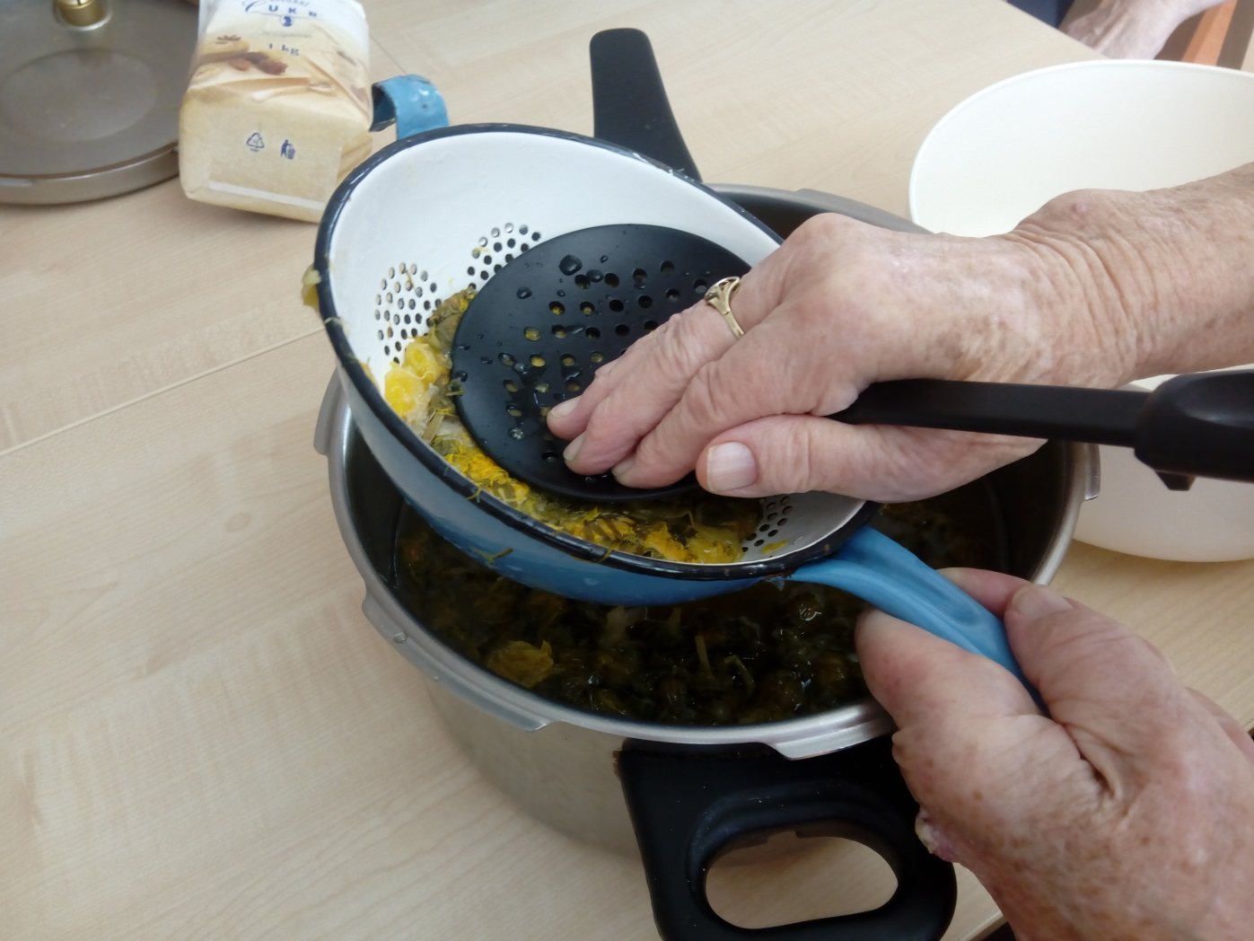
Pampeliškový med

Slide 43
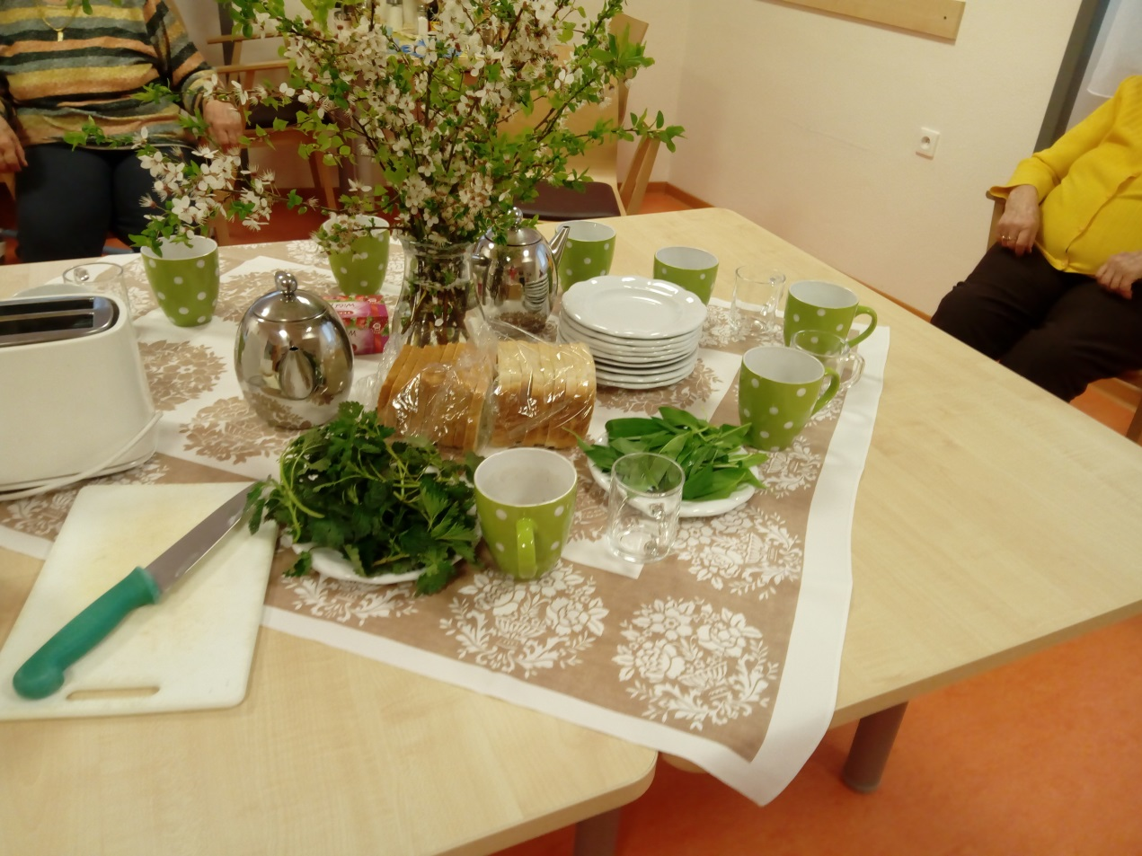
Kopřivy a medvědí česnek

Slide 44
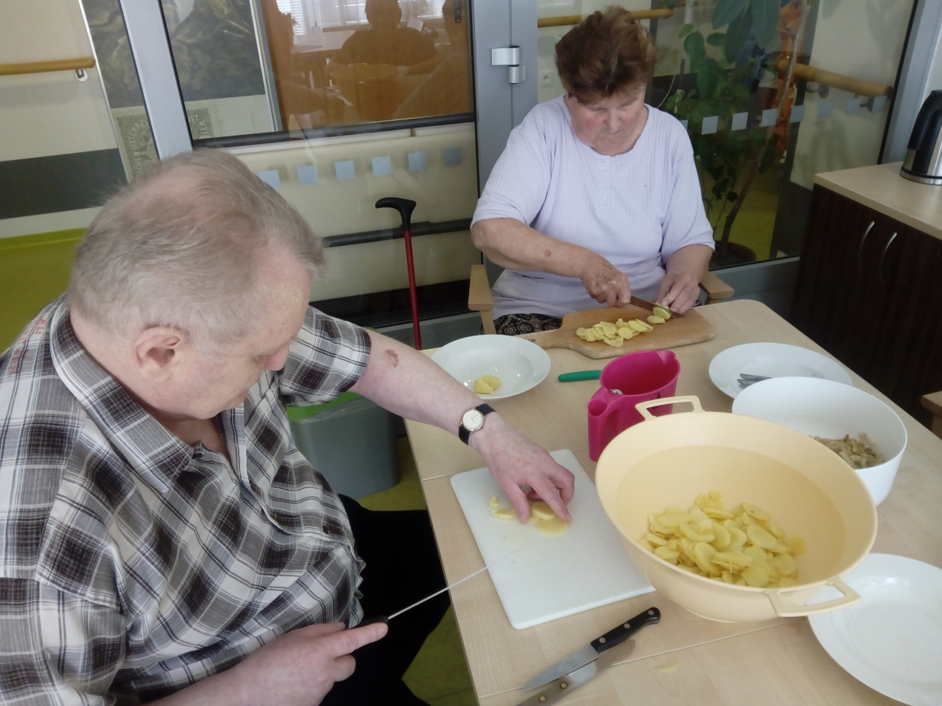
Příprava zázvorového sirupu

Slide 45
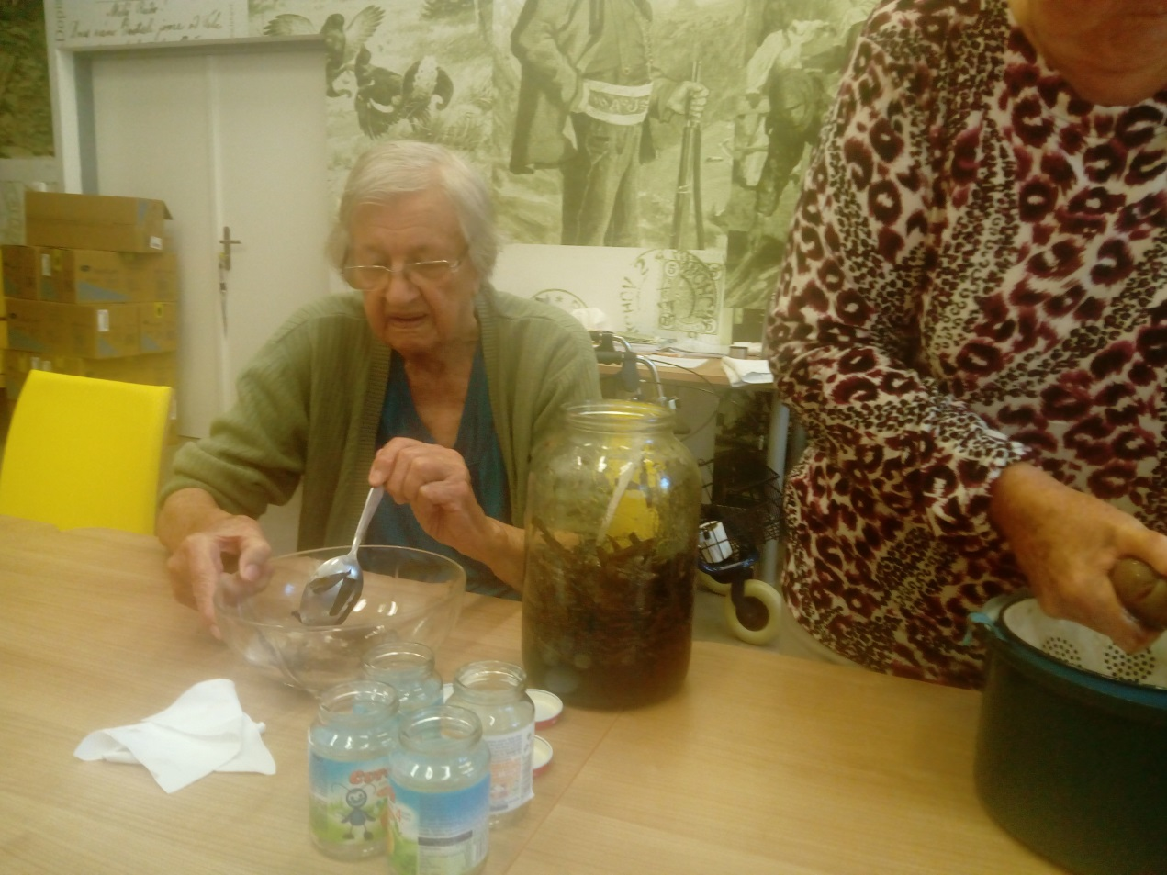
Jitrocelový sirup

Slide 46
Domov důchodců Dobrá Voda
Na jídelnách pobytových oddělení připravujeme relaxační posezení s využitím prvků zahradní a smyslové terapie, která lze doplnit:
Jemná masáž rukou
Příprava bylinných čajů
Příprava koktejlů ze sezónního či zmraženého ovoce
Výzdoba místností květy ze zahrady
Poslech relaxační hudby

Slide 47
Domov důchodců Dobrá Voda
Občerstvení s využitím vypěstovaných bylinek, kvítků sedmikrásek, lichořeřišnice, pampelišek…
Maska z okurkových slupek
k probuzení vnímání všemi smysly

Slide 48
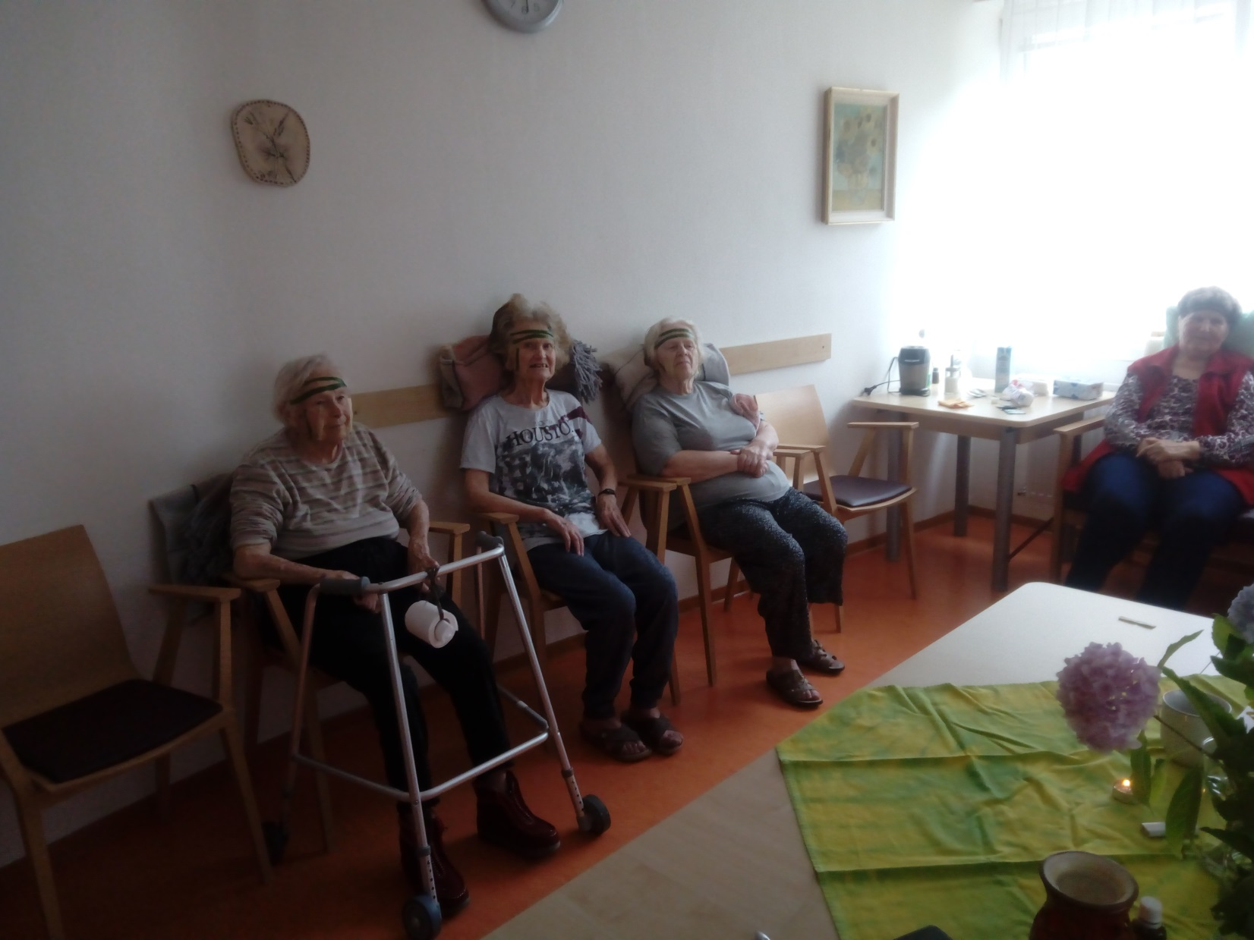

Slide 49

Domov důchodců Dobrá Voda
Do smyslové terapie lze zařadit též
cvičení zaměřené na péči o oči
Probíhá v relaxační zahradě
Při pozorování jednotlivých detailů rostlin dochází k novému rozměru vnímání, na který nejsme běžně zvyklí

Slide 50
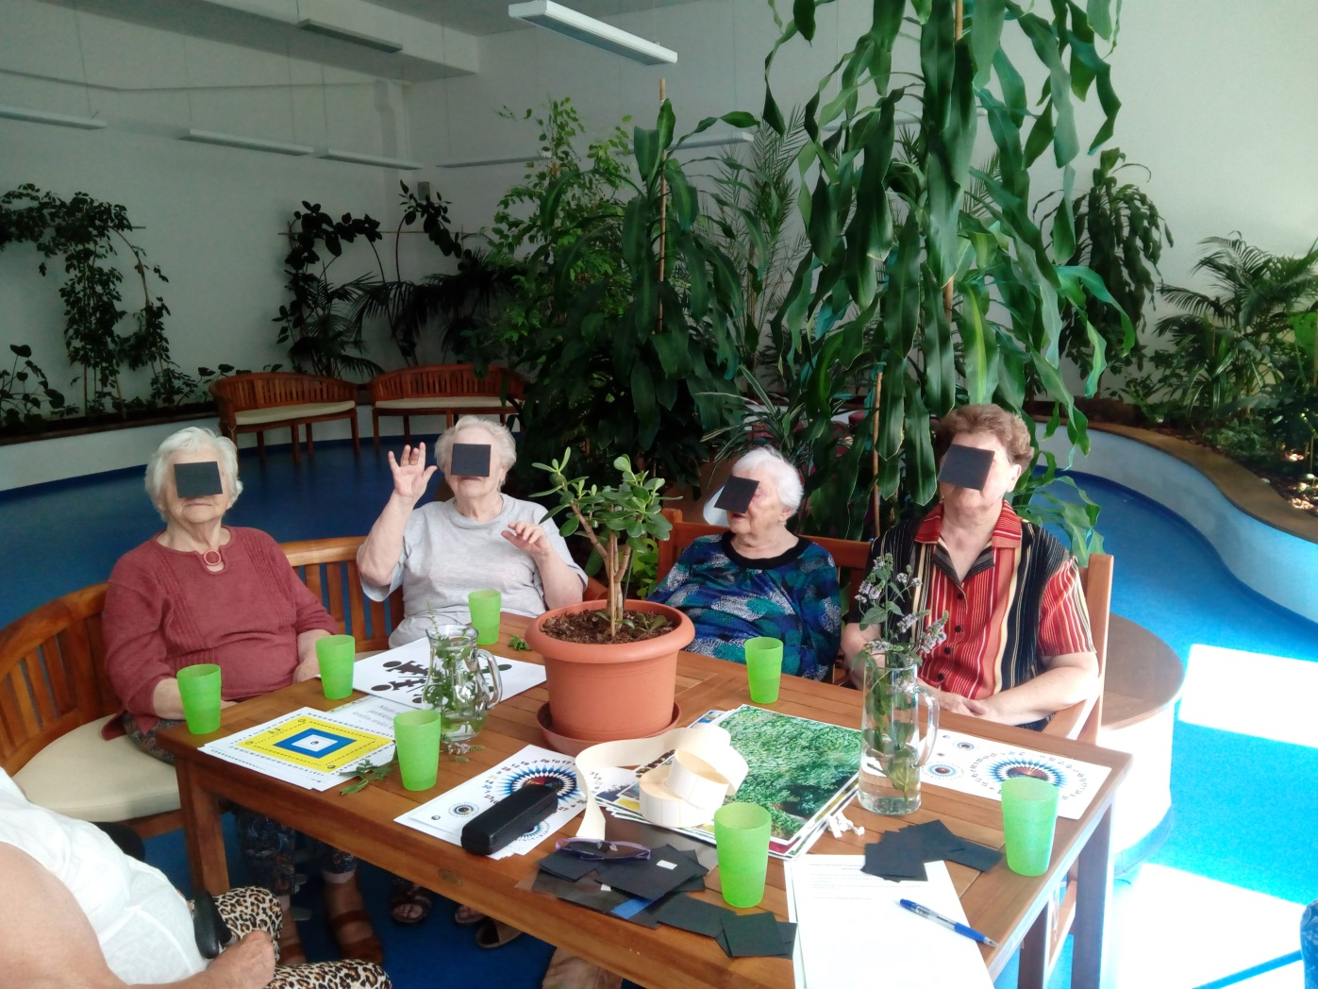
Cvičení periferie očí

Slide 51
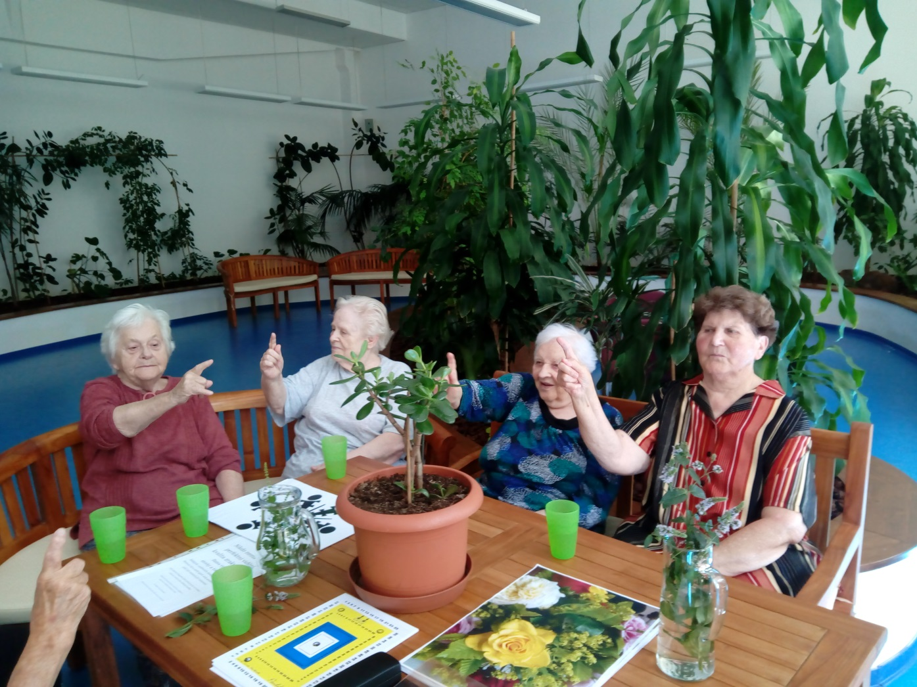
Cviční periferie očí

Slide 52
DĚKUJEME ZA POZORONOST!

